Slide 1
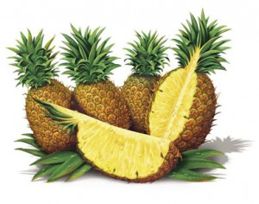
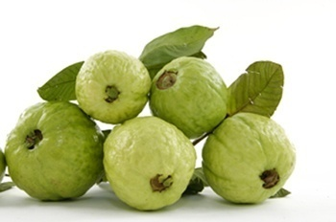
บทที่ 1 อาหารกับการดำรงชีวิต

Slide 2
บทที่ 1 อาหารกับการดำรงชีวิต
จุดประสงค์การเรียนรู้
1. ทดสอบ แป้ง น้ำตาล โปรตีน ไขมัน วิตามินซีได้
2. อธิบายแนวทางการบริโภคอาหารให้ได้สารอาหารครบถ้วนใน
สัดส่วนที่เหมาะสมกับเพศและวัย ได้ปริมาณพลังงานที่
เพียงพอต่อความต้องการของร่างกาย
3. อธิบายวัตถุเจือปนและสารปนเปื้อนในอาหารที่มักพบใน
ชีวิตประจำวันได้
4. เลือกบริโภคอาหารได้อย่างปลอดภัยเหมาะสมกับเพศและวัยให้ได้สารอาหารและปริมาณพลังงานเพียงพอ

Slide 3
แผนการประเมินรายวิชา
กลุ่มสาระการเรียนรู้วิทยาศาสตร์ ภาคเรียนที่ 1 ปีการศึกษา 2557
จำนวน 1.5 หน่วยกิต มัธยมศึกษาปีที่ 2 จำนวน 3 ชั่วโมง/สัปดาห์
หน่วยการเรียนรู้ | มฐ./ตัวชี้วัด | วิธีการประเมินผล | คะแนน | เวลาสอบ(นาที) | ตารางสอบ
 |  |  |  |  | ใน | นอก
1 อาหารกับการดำรงชีวิต | ว 1.1 ม.2/5-6 | 1. ชิ้นงาน/แบบฝึกหัด/ใบงาน 2. ปฏิบัติการ 3. ทดสอบประจำหน่วย | 5 5 10
 |  | สอบกลางภาค | 20

Slide 4
1. วัฏจักรชีวิต “ด้านกายภาพ” ของคน
เตาะแตะ (ทารก)
ตั้งเต้า (เด็ก)
ตูมตาม (วัยรุ่น)
เต่งตึง (ผู้ใหญ่)
โตงเตง (คนแก่)
ต้องตาย (คน...)
2. วัฏจักรชีวิต “ด้านการการพึ่งพิง” ของคน ช่วงที่ 1 คือ ช่วงของการพี่งพา (คือช่วงวัยเด็กนั่นเอง) ช่วงที่ 2 คือ ช่วงของการพากเพียร (พยายามทุกอย่าง) งานหนักแค่ไหนไม่หวั่นเพื่อ…. ช่วงที่ 3 คือ ช่วงของการเพิ่มพูน (เริ่มมีเงินเก็บระดับหนึ่ง) ช่วงสุดท้าย คือ พักผ่อน (รูปแบบอาจแตกต่างกัน) ขึ้นอยู่กับการดูแลสุขภาพเป็นปัจจัยสำคัญ
จาก http://www.unitynature.com/
วัฏจักรชีวิต

Slide 5
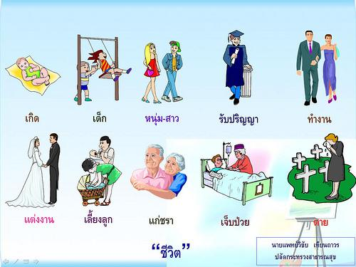

Slide 6
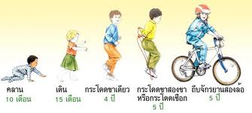
* เพราะเหตุใดสิ่งมีชีวิตจึงต้องการอาหาร ?
* ใช้ในการดำรงชีวิต พืชสร้างอาหารเองได้โดยกระบวนการสังเคราะห์ด้วยแสง คนและสัตว์สร้างอาหารเองไม่ได้ แต่ได้รับอาหารจากการกินพืชและสัตว์

Slide 7
แบบทดสอบก่อนเรียนที่ 1
1. อาหาร คือ อะไร
2. สารอาหาร คือ อะไร
3.อาหารและสารอาหารแตกต่างกันอย่างไร…. ?
4.สารอาหารที่ร่างกายต้องการแบ่งเป็นกี่ประเภท อะไรบ้าง
5.สารอาหารที่ให้พลังงานและไม่ให้พลังงานแก่ร่างกาย ได้แก่ อะไรบ้าง

Slide 8
1.1 อาหารและสารอาหาร
อาหารและสารอาหารแตกต่างกันอย่างไร…. ?
อาหาร คือ สิ่งที่รับประทานได้ไม่เป็นพิษและก่อให้เกิดประโยชน์
ต่อร่างกาย ช่วยให้ร่างกายเจริญเติบโตแข็งแรงต้านทานโรค
สารอาหาร คือ สารเคมีที่เป็นส่วนประกอบของอาหารเป็นสิ่งที่กิน
เข้าไปแล้วมีประโยชน์ต่อร่างกายใช้เผาผลาญเป็นพลังงาน ใช้ใน
การเจริญเติบโตและซ่อมแซมส่วนที่สึกหรอและใช้ในกิจกรรม
ต่างๆของสิ่งมีชีวิต มี 6 ชนิด คือ คาร์โบโฮเดรต โปรตีน ไขมัน
แ ร่ธาตุ วิตามิน และน้ำ

Slide 9
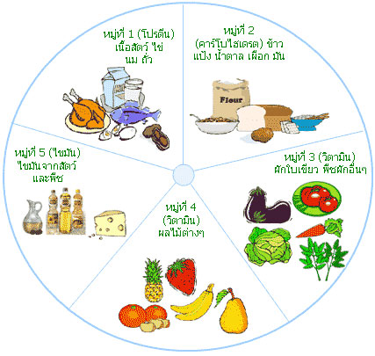
อาหารหลัก 5 หมู่

Slide 10
ทบทวนอาหารหลัก 5 หมู่
หมู่ที่ 1 นม ไข่ เนื้อสัตว์ต่างๆ ถั่วเมล็ดแห้ง และงานให้สารอาหารโปรตีน ช่วยให้ร่างกายเจริญเติบโต และซ่อมแซมส่วนที่สึกหรอ
หมู่ที่ 2 ข้าว แป้ง เผือก มัน น้ำตาล ให้สารอาหารคาร์โบไฮเดรตเพื่อให้พลังงานแก่ร่างกาย
หมู่ที่ 3 พืชผักต่างๆ ให้สารอาหารวิตามินและแร่ธาตุเพื่อเสริมสร้างการทำงานของร่างกายให้ปกติ
หมู่ที่ 4 ผลไม้ต่างๆ ให้สารอาหารและประโยชน์เหมือนหมู่ที่ 3
หมู่ที่ 5 น้ำมันและไขมันจากพืชและสัตว์ ให้สารอาหารไขมันเพื่อให้พลังงานและความอบอุ่นแก่ร่างกาย

Slide 11
สารอาหารแบ่งออกเป็น 2 ประเภท
สารอาหารที่ให้พลังงานแก่ร่างกาย ได้แก่ โปรตีน คาร์โบไฮเดรต ไขมัน
2. สารอาหารที่ไม่ให้พลังงาน ได้แก่ วิตามิน แร่ธาตุ และน้ำ

Slide 12
1. สารอาหารที่ให้พลังงานแก่ร่างกาย ได้แก่ โปรตีน คาร์โบไฮเดรต ไขมัน

Slide 13
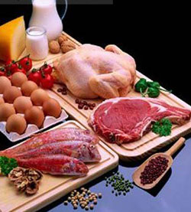
1. โปรตีน (Protein)
โปรตีน เป็นส่วนประกอบสำคัญของทุกเซลล์ ช่วยเสริมสร้างการเจริญเติบโต และซ่อมแซมเซลล์ต่างๆ ของร่างกาย โปรตีนหลายชนิดเป็นเอนไซม์ที่มีหน้าที่เฉพาะ คือ ช่วยเร่งและควบคุมระบบต่างๆให้ทำงานได้เป็นปกตินอกจากนั้นร่างกายยังสามารถได้รับพลังงานจากการสลายโปรตีนได้อีกด้วย โปรตีนจึงมีความสำคัญอย่างยิ่ง อาหารที่มีโปรตีนมากได้แก่ เนื้อสัตว์ ไข่ นม

Slide 14
- โปรตีนประกอบด้วยธาตุคาร์บอน (C) ไฮโดรเจน (H) ออกซิเจน (O) และไนโตรเจน (N) แต่โปรตีนบางชนิดอาจประกอบด้วยธาตุกำมัน (S) หรือ ฟอสฟอรัส (P)
ร่างกายมนุษย์ประกอบด้วยโปรตีนร้อยละ 20 ของน้ำหนักตัว โดยโปรตีนจะอยู่ในกล้ามเนื้อ
เป็นส่วนประกอบของเลือด กระดูก ฟัน และเป็นส่วนประกอบสำคัญของฮอร์โมน ตลอดจนเอนไซม์ในร่างกาย

Slide 15
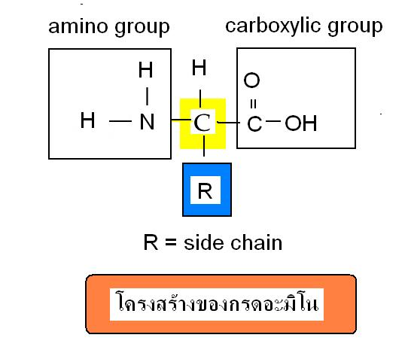
โปรตีนประกอบด้วย หน่วยย่อยที่มีขนาดเล็กที่สุด เรียกว่า “กรดอะมิโน”
(Amino Acid) โดยโปรตีนชนิดต่าง ๆ เกิดจากการรวมตัวทางเคมีของกรดอะมิโนจนเกิดเป็นโมเลกุลขนาดใหญ่ที่มีโครงสร้างสลับซับซ้อน โดยมีพันธะเปปไตน์(Peptide Bond) ยึดแต่ละโมเลกุลเข้าด้วยกัน

Slide 16
กรดอะมิโนมี 20 ชนิด แบ่งเป็น 2 ประเภทใหญ่ๆ
1) กรดอะมิโนชนิดที่จำเป็น คือ กรดอะมิโนที่
ร่างกายต้องการ โดยที่ร่างกายไม่สามารถสังเคราะห์ขึ้นมา
ได้ แต่ได้จากสารอาหารที่รับประทานเข้าไป กรดอะมิโน
ชนิดนี้แบ่งเป็น 8 ชนิด ด้วยกัน คือ วาลีน ลิวซีน ไอโซ
ลิวซีน ทรีโอนีน เมโธโอนีน เฟนนิลอะลานีน ทริป
โตเฟน ไลซีน

Slide 17
2.) กรดอะมิโนชนิดที่ไม่จำเป็น คือ กรดอะมิโนที่
ร่างกายไม่ต้องการ แต่ร่างกายสามารถสังเคราะห์ขึ้นมาได้
และพบได้ในเมล็ดพืช ผลไม้จำพวกข้าว ข้าวโพด และ
ถั่วเมล็ดแห้ง กรดอะมิโนชนิดนี้ได้แก่ ฮีสติดีน อาร์จีนิน
อะลานิน แอสพาราจีน แอสปาร์ติก ซีสเทอีน กลูตามิก
กลูตามีน ไกลซีน โปรลีน เซอรีน ไทโรซีน

Slide 18
กรดอะมิโนที่จำเป็น มี10 ชนิด สำหรับเด็ก (*)
และมี 8 ชนิดสำหรับผู้ใหญ่ ได้แก่
Non essential amino acid | Essential amion acid
Alanine | Arginine*
Asparagine | Histidine*
Aspartate | Isoleucine
Cysteine | Leucine
Glutamate | Lysine
Glutamine | Methionine
Glycine | Phenylalanine
Proline | Threonine
Serine | Tyrptophan
Tyrosine | Valine

Slide 19
โปรตีนชนิดที่สำคัญ ได้แก่
- โกลบูลีน พบมากในเลือด ทำงานร่วมกับเซลล์เม็ดเลือดขาวในการต่อต้านเชื้อโรค
- อัลบูมีน พบมากในไข่ขาว
- เคซีน พบมากในน้ำนม
- เคอราตีน พบมากในเล็บ ขน ผล และเขาสัตว์
- คอลลาเจน พบมากในกระดูกอ่อน และผิวหนัง
- โปรตีนเกษตร ผลิตขึ้นจากถั่วเหลืองและถั่วเขียว พร้อมทั้งเติมกรดอะมิโนที่จำเป็น (เมโธโอนีน ทริปโตเฟน) และวิตามินลงไป

Slide 20
หน้าที่ของโปรตีน
1. ให้พลังงานแก่ร่างกาย โดยโปรตีน 1 กรัมให้พลังงาน 4 กิโลแคลอรี่
2. เป็นส่วนสำคัญในการสร้างเนื้อเยื่อของร่างกาย ซึ่งทำให้ร่างกายเจริญเติบโต และช่วยซ่อมแซมส่วนที่สึกหรอ
3. เป็นส่วนประกอบของเอนไซม์ที่ใช้ควบคุมปฏิกิริยาทางเคมีในร่างกาย เช่น ฮอร์โมน และเอนไซม์
4. ช่วยต่อต้านเชื้อโรค
5. เป็นส่วนประกอบของฮอร์โมนและเอนไซม์
ในอวัยวะต่าง ๆ
6. เป็นส่วนประกอบที่สำคัญ ของสารฮีโมโกลบินในเม็ดเลือดแดง
7. ช่วยรักษาความเป็นกลางของเลือดไม่ให้เป็นกรดหรือด่าง
8. รักษาสมดุลของน้ำในร่างกาย

Slide 21
โปรตีน
- ปริมาณของโปรตีนที่ร่างกายควรได้รับ
เด็ก ปริมาณ 2 กรัม ต่อน้ำหนักตัว 1 กิโลกรัม
ผู้ใหญ่ ปริมาณ 1 กรัม ต่อน้ำหนักตัว 1 กิโลกรัม
ผลของการขาดโปรตีน
เด็ก ถ้าหากขาดโปรตีนอย่างมากจะทำให้เกิดโรคคะวาซิออร์กอร์(kwashiokor) มีอาการอ่อนเพลีย บวม ตับโต
ผู้ใหญ่ ซูบผอม ไม่มีเรี่ยวแรง ฟื้นจากโรคได้ช้า

Slide 22
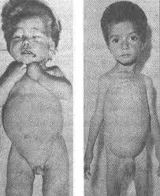
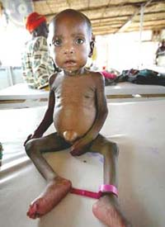
โรคคะวาซิออร์กอร์(kwashiokor)
โรคขาดโปรตีนเป็นโรคเกิดจากร่างกายได้กำลังงานโปรตีนไม่พอ เป็นโรคที่พบบ่อยในเด็กที่อายุต่ำกว่า ๖ ปี ลักษณะอาการของโรคที่เห็นแตกต่างกันชัดเจน คือ เด็กมีอาการบวมเห็นได้ชัดที่ขา ๒ ข้าง เส้นผมมีลักษณะบางเปราะและร่วงหลุดง่าย ตับโต มีอาการซึม และดูเศร้า ไม่สนใจต่อสิ่งแวดล้อม ผิวหนังบางและลอกหลุด

Slide 23
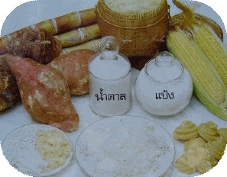
2. คาร์โบไฮเดรต (Carbohydrate)
คาร์โบไฮเดรต เป็นสารอาหารหลังที่ให้พลังงานแก่ร่างกาย ส่วนใหญ่มนุษย์ได้รับคาร์โบไฮเดรตจากอาหารจำพวกแป้งและน้ำตาล อาหารที่ให้คาร์โบไฮเดรตซึ้งคนไทยบริโภคเป็นอาหารหลักคือข้าว คาร์โบไฮเดรต ประกอบด้วยธาตุคาร์บอน ไฮโดรเจน และออกซิเจน หน่วยย่อยของคาร์โบไฮเดรต คือ น้ำตาล

Slide 24
ประกอบด้วยธาตุ คาร์บอน (C) ไฮโดรเจน (H) และออกซิเจน (O) โดยมี
อัตราส่วนระหว่าง H:O เป็น 2:1 เสมอ เป็นสารอาหารที่พบได้มากที่สุด ทั้งนี้เพราะเกิดจากการสังเคราะห์แสงของพืช
คาร์โบไฮเดรตของพืชเรียกว่า “แป้ง” จะถูกสะสมไว้บริเวณเมล็ด หัว และราก แต่คาร์โบไฮเดรตที่สะสมในร่างกายมนุษย์และสัตว์เรียกว่า “ไกลโคเจน” ซึ่งส่วนใหญ่จะสะสมในตับและกล้ามเนื้อ

Slide 25
คาร์โบไฮเดรต
- พบในแป้งและน้ำตาล
- เมื่อย่อยแล้วได้โมเลกุลที่เล็กที่สุด คือ กลูโคส
- 1 g. ให้พลังงาน 4 kcal/g
- ถ้าร่างกายได้รับในปริมาณมากคาร์โบไฮเดรตจะเปลี่ยนเป็นไขมันและสะสมไว้
- เป็นแหล่งพลังงานซึ่งสะสมไว้ที่กล้ามเนื้อและตับทั้งแป้งและไกลโคเจนจะถูกเปลี่ยนเป็นกลูโคสเพื่อใช้เผาผลาญพลังงานในยามที่เราต้องการ
- ปริมาณคาร์โบไฮเดรตที่ร่างกายควรได้รับขึ้นอยู่กับการใช้พลังงานของแต่ละบุคคลกล่าวคือพลังงาน 50-60% ได้มาจากคาร์โบไฮเดรต

Slide 26
ประเภทของคาร์โบไฮเดรต แบ่งเป็น 3 ประเภทคือ
1.) โมโนแซกคาไรด์ หรือน้ำตาลโมเลกุลเดี่ยว (Monosaccharide)
เป็นน้ำตาลที่มีโมเลกุลขนาดเล็กที่สุด จึงย่อยให้มีขนาดเล็กลงอีกไม่ได้ ซึ่งเมื่อเข้าสู่ร่างกายสามารถดูดซึมไปใช้ประโยชน์ได้ทันทีโดยไม่ต้องผ่านกระบวนการย่อยอีกน้ำตาลโมเลกุลเดี่ยวได้แก่

Slide 27
-กลูโคส หรือเดกซ์โทรส เป็นน้ำตาลที่มีมากที่สุดในธรรมชาติ คือในผัก ผลไม้บางชนิด เช่น องุ่น เผือก มันเทศ ข้าวโพด เป็นต้น ในกระแสเลือดจะมีกลูโคสร้อยละ 0.08 และในปัสสาวะมีร้อยละ 0.2 ซึ่งหากมีมากกว่านี้จะทำให้เกิดโรคเบาหวาน คนปกติจะมีกลูโคสประมาณ 100 mg ในเลือด 100 cm³
- ฟรุกโทส หรือเลวูโลส เป็นน้ำตาลธรรมชาติที่มีรสหวานที่สุด พบในผึ้ง น้ำหวานของเกสรดอกไม้ และผลไม้ที่มีรสหวาน
- กาแลกโทส ไม่เกิดอิสระในธรรมชาติ ในร่างกายได้จากการย่อยแล็กโทส หรือน้ำตาลที่มีอยู่ใน นม ซึ่งมีอยู่ในอาหารพวกนมและผลิตผลของนมทั่วไป แกแล็กโทสในน้ำนมมีความสำคัญ โดยรวมกับไขมันเป็น ส่วนประกอบของเซลล์ประสาท

Slide 28
2.น้ำตาลโมเลกุลคู่ หรือ ไดแซ็คคาไรด์ (Disaccharide) เป็นน้ำตาลที่เกิดจากการรวมตัวของน้ำตาลโมเลกุลเดี่ยว 2 เมโลกุลเมื่อเข้าสู่ร่างกายไม่สามารถนำไปใช้ประโยชน์ได้ทันทีแต่ต้องย่อยให้เป็นน้ำตาลโมเลกุลเดี่ยวก่อน

Slide 29
- ซูโครส หรือ น้ำตาลทราย ละลายน้ำได้ดี พบในอ้อย ตาล มะพร้าว น้ำผึ้ง เป็นต้น เมื่อแตกตัวหรือย่อยซูโคสด้วยน้ำย่อยซูเครส ได้กลูโคสและฟรักโทส ซูโคส + น้ำ ----> กลูโคส + ฟรักโตส
- มอลโทส ละลายน้ำได้ค่อนข้างดี เช่น ในเมล็ด ธัญพืชที่กำลังงอกหรือในข้าวมอลต์หรือข้าวบาร์เลย์ที่นำมา ผลิตเบียร์
มอลโตส + น้ำ ----> กลูโคส + กลูโคส
แล็กโทส พบในน้ำนมของสัตว์เลี้ยงลูก ด้วยนมทุกชนิด ละลายน้ำได้ไม่ดี มีความหวานน้อยมากเมื่อเทียบกับซูโครส เมื่อแตกตัวจะได้กลูโคสและ กาแล็กโทสอย่างละ 1 โมเลกุล ใช้เป็นส่วนประกอบของยาเม็ดบางชนิด
แล็กโตส + น้ำ ----> กลูโคส + กาแล็กโตส

Slide 30
3.) โพลีแซ็กคาไรด์ หรือน้ำตาลโมเลกุลใหญ่ (polysaccharide)
เป็นน้ำตาลที่มีโมเลกุลขนาดใหญ่ที่สุด โดยเกิดจากการรวมตัว
ของน้ำตาลโมเลกุลเดี่ยวตั้งแต่ 10 โมเลกุลขึ้นไปน้ำตาลโมเลกุลใหญ่ได้แก่
- แป้ง พบในเมล็ดข้าว หัวเผือก หัวมัน หัวกลอย มันเทศ ซึ่งเก็บสะสมไว้ที่หัว ลำต้น และราก
- ไกลโคเจน หรือแป้งสัตว์ เป็นแหล่งพลังงานสำรองที่จะนำมาพลังงานมาใช้ยามจำเป็น ซึ่งพบในมนุษย์และสัตว์เท่านั้น โดยจะเก็บสะสมไว้ที่ตับ
กล้ามเนื้อ และกระแสเลือด

Slide 31
เซลลูโลส เป็นคาร์โบไฮเดรตที่พบตามส่วนต่าง ๆ ที่เป็นโครงสร้างส่วนใหญ่ของพืช ผัก และหญ้า(กิ่ง ก้าน ใบ ลำต้น) ซึ่งพืชแต่ละชนิดมีเซลลูโลสมากน้อยแตกต่างกัน ร่างกายมนุษย์ไม่สามารถย่อยเซลลูโลสได้เพราะเป็นคาร์โบไฮเดรตโมเลกุลขนาดใหญ่ จึงขับถ่ายออกในรูปของกาก หรือเส้นใยอาหาร ซึ่งช่วยกระตุ้นลำไส้ให้ทำงานอย่างมีประสิทธิภาพ และขับถ่ายดีขึ้น สำหรับสัตว์ที่สามารถย่อยเซลลูโลสได้ คือ ปลวก วัว ควาย เพราะ
มีโปรโตซัวหรือแบคทีเรียอยู่ในระบบทางเดินอาหาร ที่สามารถผลิตเอนไซม์เซลลูเลสออกมาย่อยเซลลูโลสให้เป็นกลูโคสได้

Slide 32
ร่างกายมนุษย์สามารถดูดซึมคาร์โบไฮเดรต
จำพวกกลูโคสไปใช้ได้ทันที แต่ถ้าเป็นน้ำตาลโมเลกุลเดี่ยวชนิดอื่นก็จะถูกเปลี่ยนให้เป็นกลูโคสเสียก่อน แต่ถ้าเป็นน้ำตามโมเลกุลคู่ เอนไซม์จะย่อยสลายให้เป็นกลูโคส แล้วจึงดูดซึมไปใช้

Slide 33
กระบวนการเปลี่ยนแปลงสารอาหารให้เป็นพลังงานมีขั้นตอนที่ซับซ้อนมาก และถูกควบคุมโดยฮอร์โมนหลายชนิด เช่น อินซูลินซึ่งผลิตโดยตับอ่อน ทำหน้าที่รักษาระดับกลูโคสในเลือด โดยปกติอยู่ที่ประมาณ 65 – 120 มิลลิกรัม ต่อเลือด 100 ลูกบาศก์เซนติเมตร สำหรับร่างกายที่ขาดอินซูลินจะไม่สามารถนำกลูโคสมาใช้ประโยชน์ได้ ดังนั้นปริมาณกลูโคสในเลือดจะเพิ่มมากขึ้นทำให้เป็นโรคเบาหวาน ร่างกายอ่อนเพลีย ซูบผอม และ
เป็นสาเหตุของโรคต่าง ๆ

Slide 34
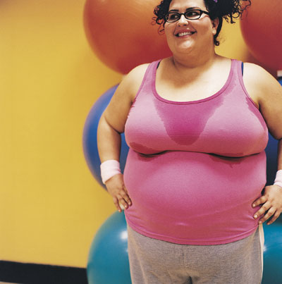
ในวันหนึ่ง ๆ เราควรรับประทานอาหารประเภทคาร์โบไฮเดรตให้ได้ 300 – 400 กรัม จึงจะเพียงพอกับปริมาณพลังงานที่ร่ากายต้องการ แต่หากเราบริโภคคาร์โบรไฮเดรตมากเกินความต้องการของร่างกาย ตับจะเปลี่ยนกลูโคสที่เหลือให้เป็นไขมัน และจะสะสมไว้ใต้ผิวหนัง ซึ่งเป็นสาเหตุของการสะสมไขมันหรือโรคอ้วนนั่นเอง

Slide 35
หน้าที่ของคาร์โบไฮเดรต
1. ให้พลังงานแก่ร่างกาย โดยคาร์โบไฮเดรต 1กรัม ให้พลังงาน 4 กิโลแคลอรี่
2. ควบคุมการเผาผลาญอาหารจำพวกไขมันให้เกิดขึ้นอย่างสมบูรณ์ เพราะถ้าการเผาผลาญไขมันในร่างกายไม่สมบูรณ์ จะเกิดสารคีโตน ซึ่งมีอันตรายต่อสมองมนุษย์
3. เป็นส่วนประกอบที่สำคัญของสารพันธุกรรม
ในโมเลกุลของดีเอ็นเอ
4. สามารเปลี่ยนเป็นไขมันและเก็บสะสมไว้ในร่างกาย

Slide 36
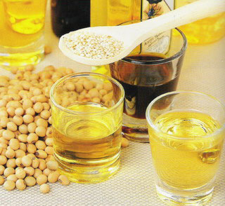
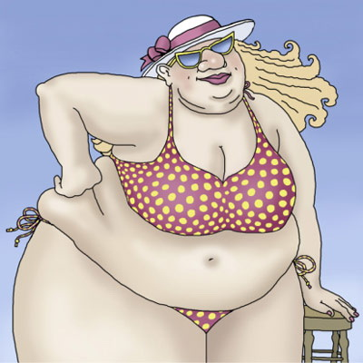
ไขมัน (Lipid)
ไขมัน เป็นสารอาหารที่ให้กรดไขมันที่จำเป็นสำหรับร่างกาย และให้พลังงานสำหรับร่างกายสำหรับกิจกรรมต่างๆของเซลล์ร่างกายจะสะสมไขมันในบริเวณใต้ผิวและรอบอวัยวะภายในต่างๆ เพื่อให้มีแหล่งพลังงานไว้ใช้ในยามต้องการไขมันเป็นฉนวนป้องกันการสูญเสียความร้อนจากร่างกายและปกป้องอวัยวะภายในจากการกระทบกระเทือน นอกจากนั้นยังช่วยในการดูดซึมวิตามินบางชนิด ไขมันเป็นสารอาหารที่ให้พลังงานงานแก่ร่างกายสูงกว่าคาร์โบไฮเดรตและโปรตีนกว่าเท่าตัวการกินอาหารที่ให้พลังงานมากเกินไป จะทำให้เกิดโรคอ้วนได้ และเสียงต่อการเกิดโรคอื่นๆอีกหลายโรค

Slide 37
สารอาหารที่ประกอบด้วยธาตุคาร์บอน (C)
ไฮโดรเจน (H) และออกซิเจน (O) ซึ่งเหมือนกับ
คาร์โบไฮเดรต แต่ต่างกันที่อัตราส่วนของสารประกอบ (มีปริมาณออกซิเจนน้อยกว่า แต่มีคาร์บอนและไฮโดรเจน
มากกว่าสองเท่า)
ไขมัน (Fat) ของแข็งที่อุณหภูมิห้อง
น้ามัน (Oil) ของเหลวที่อุณหภูมิห้อง

Slide 38
ไขมันเมื่อย่อยแล้วได้กรดไขมันกับกลีเซอรอล
กรดไขมันแบ่งเป็น 2ประเภทคือ
1.) แบ่งตามจุดหลอมเหลว ได้แก่ กรดไขมัน ชนิดอิ่มตัว และกรดไขมันชนิดไม่อิ่มตัว
1.1 กรดไขมันชนิดอิ่มตัว มีจุดหลอมเหลวสูง เมื่อทิ้งไว้ในอากาศจะไม่เหม็นหืนเพราะไม่ทำปฏิกิริยากับออกซิเจนในอากาศ แต่เปลี่ยนสถานะเป็นของแข็งได้ง่าย ดังนั้น เมื่อเข้าสู่ร่างกายจึงย่อยยาก และเกิดการอุดตันในเส้นเลือด ก่อให้เกิดโรคอ้วน โรคหัวใจ และโรคไขมันอุดตันในเส้นเลือด

Slide 39
กรดลอริก มีจุดหลอมเหลว 44 C พบมากในน้ำมันมะพร้าว ไขมันสัตว์
กรดไมรีสติก มีจุดหลอมเหลว54 C พบมากในน้ำมันมะพร้าว และน้ำมันหมู
กรดปาล์มิติก มีจุดหลอมเหลว63 C พบมากในน้ำมันมะพร้าว น้ำมันหมู น้ำมันมะกอกและน้ำมันปาล์ม
- กรดสเตียริก มีจุดหลอมเหลว70 C พบมากในน้ำมันถั่วลิสง น้ำมันมะกอก นํ้ามันดอกคำฝอย

Slide 40
1.2 ก ร ด ไ ข มัน ช นิด ไ ม่อิ่ม ตัว
มีจุดหลอมเหลวต่ำ จึงเปลี่ยนสภาพเป็นของเหลวที่ย่อยได้ง่าย
แต่เมื่อทิ้งไว้จะทำปฏิกิริยากับออกซิเจนทำให้เหม็นหืน
กรดไขมันชนิดไม่อิ่มตัวได้แก่
- กรดโอเลอิก มีจุดหลอมเหลว 16 Cพบมากในน้ำมันมะกอก และน้ำมันถั่วลิสง
กรดไลโนเลอิก มีจุดหลอมเหลว -5 Cพบมากในน้ำมันรำ น้ำมันถั่วลิสง และน้ำมันดอกคำฝอย
- กรดไลโนเลนิก มีจุดหลอมเหลว-11 C พบมากในน้ำมันถั่วลิสง และน้ำมันลินสีด
- กรดอะราชิโดนิก มีจุดหลอมเหลว25 C พบมากในน้ำมันถั่วลิสง

Slide 41
กรดไขมันอาจแบ่งโดยอาศัยคุณค่าทางโภชนาการเป็น 2 พวก คือ
1. กรดไขมันจำเป็น (Essential Fatty Acids) เป็นกรดไขมันที่ร่างกายสังเคราะห์เองไม่ได้
ต้องได้จากอาหารที่รับประทานเข้าไปเท่านั้น ส่วนมากมีในน้้ามันพืช กรดไขมันที่จ้าเป็นนั้นเป็นพวกกรดไขมันที่ไม่อิ่มตัวมาก กรดไขมันจ้าเป็นต่อร่างกายคนเรามีอยู่ 3 ชนิดคือ กรดไลโนเลอิก กรดไลโนเลนิก และกรดอะราชิโดนิก
2. กรดไขมันไม่จำเป็น (Non-essential Fatty Acid) เป็นกรดไขมันที่นอกจากจะได้จาก อาหารแล้ว ร่างกายยังสามารถสังเคราะห์ได้เองด้วย

Slide 42
ไขมันชนิดหนึ่งที่สำคัญ คือ คอเลสเทอรอล เป็นไขมันที่มีน้ำหนักโมเลกุลมาก พบมากในไข่แดง ไขมันสัตว์ ตับหมู และมันหมู ทำหน้าที่
1. เป็นสารเบื้องต้นในการสร้างฮอร์โมนเพศทุกชนิด สร้างน้ำดี
2. สร้างสารที่จะเปลี่ยนเป็นวิตามินดีเมื่อได้รับแสงอาทิตย์
3. เป็นฉนวนของเส้นประสาทต่าง ๆ

Slide 43
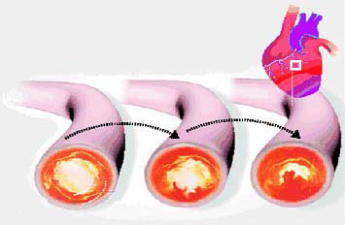
คอเลสเทอรอลในร่างกายมนุษย์ส่วนหนึ่งเกิดจาก
อาหารที่รับประทาน และอีกส่วนหนึ่งเกิดจากการสังเคราะห์
ภายในร่างกาย ดังนั้นการรับประทานไขมันชนิดอิ่มตัวมาก
ๆ ทำให้คอเลสเทอรอลในเลือดสูง และเมื่อคอเลสเทอ
รอลรวมตัวกับไขมันชนิดอื่น แล้วไปเกาะตามผนังเส้นเลือด
จะทำให้เกิดการอุดตันในเส้นเลือดซึ่งเป็นอันตรายมาก
เพราะหากอุดตันบริเวณเส้นเลือดที่ไปหล่อเลี้ยงหัวใจก็จะ
ทำให้เกิดโรคหัวใจขาดเลือด หรืออุดตันเส้นเลือดที่ไปหล่อ
เลี้ยงสมองก็จะทำให้เป็นอัมพาตได้

Slide 44
หน้าที่ของไขมัน
1. ให้พลังงานแก่ร่างกาย โดยไขมัน 1 กรัมให้พลังงาน 9 กิโลแคลอรี่
2. ช่วยดูดซึมวิตามินที่ละลายในไขมัน(วิตามิน เอ, ดี , อี, เค) เข้าสู่ร่างกาย
3. ช่วยในการผ่านเข้าผนังลำไส้ของวิตามินเคซึ่งร่างกายสังเคราะห์ได้ที่ลำไส้ใหญ่ โดยอาศัยแบคทีเรียชื่อ E.Coil
4. ป้องกันการกระทบกระเทือนของอวัยวะภายในร่างกาย
5. เป็นฉนวนป้องกันการสูญเสียความร้อนของร่างกาย และช่วยให้ร่างกายอบอุ่นในเวลาอากาศหนาว
6. ป้องกันไม่ให้ร่างกายเสียน้ำมาก
7. ทำให้ผิวหนัง เล็บ และผมชุ่มชื้นไม่หยาบกร้าน
8. ช่วยให้อิ่มนาน เพราะย่อยยาก
9. เป็นส่วนประกอบที่สำคัญของเยื่อหุ้มเซลล์

Slide 45
ให้นักเรียนบอกรายการอาหารเช้าหรืออาหารกลางวันที่รับประทาน แล้วร่วมกันวิเคราะห์ อาหารที่รับประทานว่ามีวัตถุดิบอะไรบ้าง และประกอบด้วยสารอาหารอะไรบ้างโดยบันทึกในลักษณะตาราง แล้วอภิปรายร่วมกันว่า จะทราบได้อย่างไรว่าอาหารแต่ละชนิดประกอบด้วยสารอาหารอะไรบ้าง ?

Slide 46
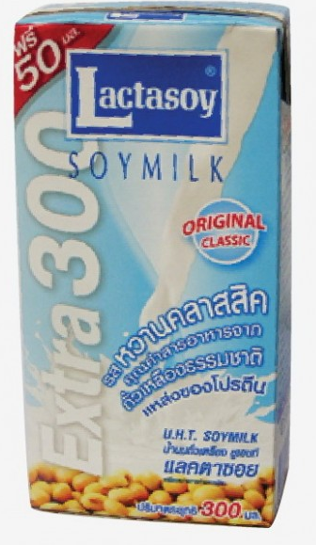
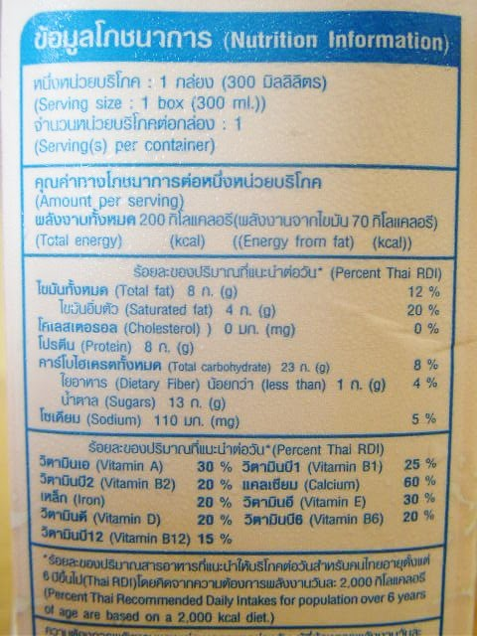
ฉลากอาหาร
น้ำนมถัวเหลืองมีสารอาหารประเภทใด ?

Slide 47
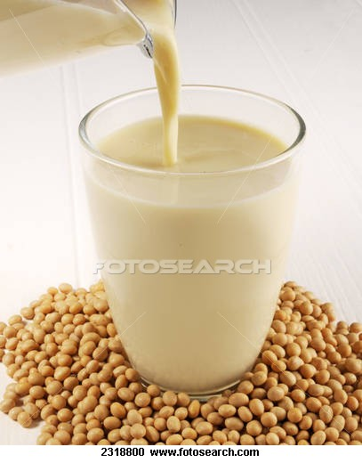
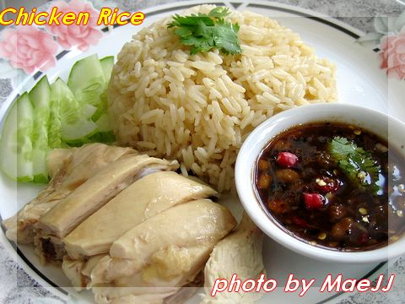
อาหารต่อไปนี้มีสารอาหารประเภทใดบ้าง ?
โปรตีน และไขมัน
คาร์โบไฮเดรต โปรตีน วิตามิน ไขมัน

Slide 48
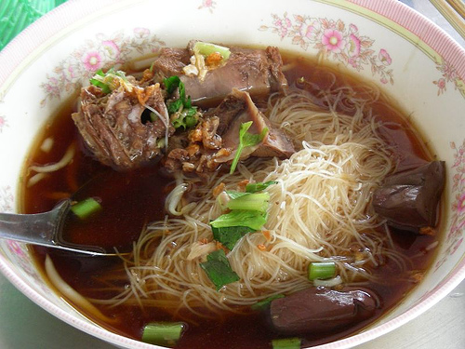
คาร์โบไฮเดรต โปรตีน วิตามิน ไขมัน

Slide 49
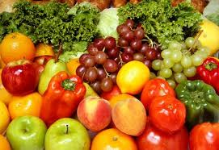
2.สารอาหารที่ไม่ให้พลังงาน
ได้แก่ วิตามิน แร่ธาตุ และน้ำ

Slide 50
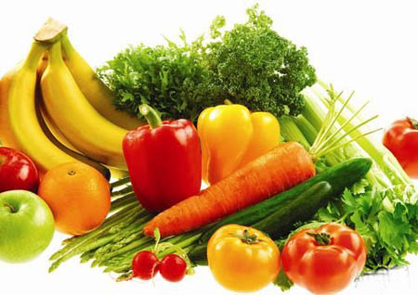
2. สารอาหารที่ไม่ให้พลังงาน
สารอาหารอีกประเภทหนึ่ง เป็นสารอาหารที่ไม่ให้พลังงานแก่ร่างกาย แต่ร่างกายขาดไม่ได้ เพราะร่างกายต้องนำสารอาหารเหล่านี้ไปเป็นส่วนประกอบของร่างกาย และช่วยควบคุมการทำงานของระบบต่างๆให้ทำหน้าที่ได้ตามปกติ จึงต้องรับประทานเป็นประจำ สารอาหารที่ไม่ให้พลังงาน ได้แก่ วิตามิน แร่ธาตุ และน้ำ เราจะพบวิตามิน แร่ธาตุต่าง ๆ และในอาหารหลากหลายชนิด

Slide 51
วิตามิน (Vitamin)
คือสารอาหารที่มีสมบัติเป็นสารอินทรีย์ที่จำเป็นต่อร่างกาย ของสิ่งมีชีวิต แต่ต้องการในปริมาณน้อยแต่ขาดไม่ได้
มีหน้าที่ เกี่ยวกับกระบวนการเมแทบอลิซึมของร่างกาย โดยเป็นสารตั้งต้นที่จะนำไปสร้างเป็นโคเอนไซม์ ซึ่งเป็นปัจจัยร่วมของเอนไซม์ในการเร่งปฏิกิริยาต่างๆ ทำให้การย่อยสลายการดูดซึม การใช้และการสร้าง คาร์โบไฮเดรต โปรตีนและเกลือแร่เป็นไปอย่างมีประสิทธิภาพ

Slide 52
ประเภทของวิตามิน
วิตามินแบ่งออกเป็น 2 ประเภท ดังนี้
1. วิตามินที่ละลายในน้ำ ได้แก่ วิตามิน B1 วิตามิน B2 วิตามิน B3 วิตามิน B6 วิตามิน C วิตามิน B12
2. วิตามินที่ละลายได้ในไขมัน ได้แก่ A D E K
วิตามินมีอยู่มากมายหลายชนิด ซึ่งแต่ละชนิดจะมี ความสำคัญต่อร่างกายแตกต่างกัน และมีอยู่ในอาหารหลายชนิดในปริมาณที่แตกต่างกัน

Slide 53
แหล่งอาหาร ความสำคัญ และผลจากการขาดวิตามินชนิดต่างๆ
วิตามิน | แหล่งอาหาร | หน้าที่และประโยชน์ | อาการเมื่อขาด
เอ | ตับ นม น้ำมันตับปลาไข่แดง ผักและผลไม้ | สร้างโปรตีนในเด็ก และรักษาเนื้อเยื่อ เช่นบำรุงสายตา | ไม่สามารถมองเห็น ได้ในที่สลัว นัยน์ตา แห้ง
ดี | นม ไข่ ตับ กุ้งทะเล น้ำมันตับปลา ปลาทะเล | ช่วยในการดูดซึมแคลเซียมและฟอสฟอรัส สร้างกระดูกและฟัน | โรงกระดูดอ่อน ฟันผุและชัก
อี | ผักใบเขียวไขมันจากพืช เช่น ข้าวโพด ถั่วลิสง มะพร้าว ดอกคำฝอย นม ไข่ เนื้อสัตว์ | ทำให้เม็ดเลือดแดงแข็งแรง ไม่เป็นหมัน | เป็นหมัน เป็นโรค โลหิตจางในเด็กชาย อายุ 2 ถึง 6 ขวบ

Slide 54
วิตามิน | แหล่งอาหาร | หน้าที่และประโยชน์ | อาการเมื่อขาด
เค | มะเขือเทศ กะหล่ำดอก ผักโขม คะน้า ตับ เนื้อวัว | ช่วยในการแข็งตัวของเลือด | เลือดเป็นลิ่มช้าทำให้เลือดหยุดไหลยาก
บี1 | ข้าวซ้อมมือ ตับ ถั่ว ไข่ รำข้าว ยีสต์ นม เนื้อหมู หัวใจ | ช่วยในกรบวนการเมตาโบลิซึมของคาร์โบไฮเดรต บำรุงประสาท การทำงานของหัวใจ | โรคเหน็บชาเบื่ออาหาร การเจริญ เติบโตหยุดชะงัก
บี2 | ไข่ หมู เนื้อวัว ถั่ว ยีสต์ เนื้อสัตว์ | ช่วยในการเจริญเติบโต | โรคปากนกกระจอก
ซี (กรดแอส คอบิก) | ผลไม้จำพวกส้ม มะนาว มะละกอ มะเขือเทศ | ช่วยรักษาสุขภาพของเหงือกและฟันร่างกายมีภูมิต้านทานโรค | โรคลักปิดลักเปิด ทำให้เลือดออกตามไรฟันเป็นหวัดได้ง่าย

Slide 55
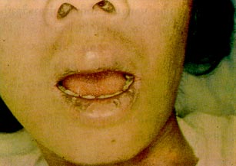
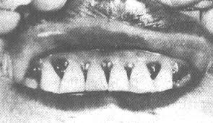
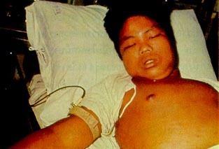
ผลจากการขาดวิตามินชนิดต่างๆ
เลือดออกตามไรตามไรฟัน
ขาดวิตามิน C
โรคปากนกกระจอกผิวหนังแห้งแตก ลิ้นอักเสบ
ขาดวิตามิน B2
โรคเหน็บชา
ขาดวิตามิน B1

Slide 56
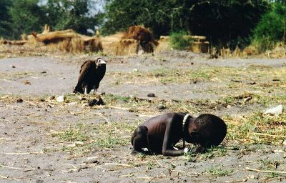
เด็กน้อยในรูปนอนฟุบอยู่กับพื้นด้วยความหิวโหย โดยมีสายตาของอีแร้งจับจ้องอยู่อย่างคาดหวัง

Slide 57
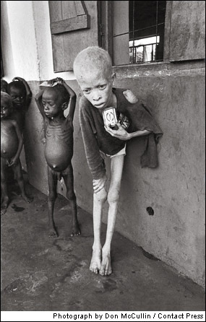
หลังจากที่เบียฟราประกาศตนเป็นอิสระจากไนจีเรีย ทางไนจีเรียจึงได้ประกาศการคว่ำบาตรทางเศรษฐกิจส่งผลให้ในระหว่างสงครามซึ่งกินเวลาสามปีนี้ มีชาวเบียฟราเสียชีวิตกว่าล้านคน ซึ่งสาเหตุส่วนใหญ่นั้นเนื่องมาจากความอดอยาก และทำให้เบียฟราล่มสลายไปในที่สุด ดอน แมคคัลลินผู้ถ่ายรูปนี้ ได้กล่าวถึงเด็ก 900 คนที่รอความตายอยู่ในค่ายเดียวกันว่าน่าสะเทือนใจ

Slide 58
จงตอบคำถามต่อไปนี้
_____________1. เป็นวิตามินที่ละลายในน้ำ
_____________2. ช่วยบำรุงสายตา รักษาสุขภาพผิว
_____________3. ช่วยให้เลือดแข็งตัวได้เร็ว
_____________4. ถ้าขาดแล้วจะเป็นหมัน อาจทำให้แท้งได้
_____________5. ถ้าขาดจะเป็นโรคปากนกกระจอก
_____________6. ช่วยสร้างเม็ดเลือดแดง
_____________7. ช่วยรักษาสุขภาพของฟันและเหงือก
วิตามิน B และ C
วิตามิน A
วิตามิน K
วิตามิน E
วิตามิน B₂
วิตามิน B12
วิตามิน C

Slide 59
แร่ธาตุ
แร่ธาตุ เป็นสารอาหารอีกประเภทหนึ่งที่ร่างกายต้องการและขาดไม่ได้ เพราะแร่ธาตุบางชนิดเป็นส่วนประกอบของอวัยวะและกล้ามเนื้อบางอย่าง เช่น กระดูก ฟัน เลือด บางชนิดเป็นส่วนของสารต่าง ๆ ที่เกี่ยวกับการเจริญเติบโตในร่างกาย เช่น ฮอร์โมน เฮโมโกลบิน เอนไซม์ เป็นต้น นอกจากนี้แร่ธาตุยังช่วยในการควบคุมการทำงานของอวัยวะต่าง ๆ ของร่างกายให้ทำหน้าที่ปกติ เช่น ควบคุมการทำงานของกล้ามเนื้อและระบบประสาท การแข็งตัวของเลือด และช่วยควบคุมสมดุลของน้ำในการไหลเวียนของของเหลวในร่างกาย เป็นต้น

Slide 60
ตาราง แสดงแหล่งอาหารที่ให้ธาตุ ประโยชน์ และโรคหรืออาการเมื่อขาดธาตุ
แร่ธาตุ | แหล่งอาหาร | หน้าที่/ประโยชน์ | โรค/อาการเมื่อขาดแร่ธาตุ
แคลเซียม | เนื้อ นม ไข่ ปลากินได้ทั้งกระดูก กุ้งฝอย และผักสีเขียวเข้ม | 1.เป็นส่วนประกอบของกระดูกและฟัน2.ควบคุมการทำงานของหัวใจกล้ามเนื้อ3.ช่วยใน การแข็งตัวของเลือด | 1.โรคกระดูกอ่อนและฟันผุ 2.เลือดออกง่ายและแข็งตัวช้า
ฟอสฟอรัส | เนื้อ นม ไข่ ปลากินได้ทั้งกระดูก กุ้งฝอย และผักต่างๆ | 1.เป็นส่วนประกอบที่สำคัญของกระดูกและฟัน 2.ช่วยสร้างเอนไซม์ 3.ช่วยสร้างเซลล์สมองและประสาท | 1.โรคกระดูกอ่อนและฟันผุ 2.การเจริญเติบโตช้า

Slide 61
โพแทสเซียม | เนื้อสัตว์ นม ไข่ งา ข้าว เห็ดผักสีเขียวและผลไม้บางชนิด | 1.ควบคุมการทำงานของกล้ามเนื้อหัวใจระบบประสาท รักษาปริมาณน้ำคงที่ | 1.ทำให้กล้ามเนื้ออ่อนเพลียและหัวใจวาย
กำมะถัน | เนื้อสัตว์นมไข่ | 1.สร้างโปรตีนในร่างกาย 2.สร้างกล้ามเนื้อส่วน | เล็บเปราะง่าย ผมร่วง
โซเดียม | เกลือแกง อาหารทะเล อาหารหมักดอง ไข่ นม เนย แข็ง ผักสีเขียว | 1.ควบคุมการทำงาระบบประสาทรักษาปริมาณน้ำในเซลล์ให้คงที่ 3.รักษาความเป็นกรด - ด่างของร่างกายให้อยู่ในสภาพสมดุล | 1.โรคประสาทเสื่อม 2.กล้ามเนื้ออ่อนเพลีย

Slide 62
เหล็ก | เนื้อสัตว์ตับ เครื่องในไข่แดงและผักสีเขียว | 1.เป็นส่วนประกอบของเฮโมโกลบินในเม็ดเลือดแดง | 1.โรคโลหิตจาง 2.เล็บเปราะหักง่าย 3.อ่อนเพลีย ซึม
แมงกานีส | กระดูก ตับ สันหลัง ธัญญาพืช | กระตุ้นการทำงานของเอนไซม์ | 1.ทำให้เป็นอัมพาตได้ อาการชักในเด็ก
ทองแดง | เรื่องในสัตว์ ไก่ หอยนางรม พืชผักและผลไม | 1.ช่วยในการดูดซึมธาตุเหล็ก2.ช่วยสร้างฮีโมโกบิลในเม็ดเลือดแดง 3.เป็นส่วนประกอบของเอนไซม์บางชนิด | มักพบในทารกที่คลอดก่อนกำหนด และมีน้ำหนักแรกคลอดกว่า จะเกิดภาวะโลหิตจาง อ่อนเพลีย หายใจผิดปกติ
ไอโอดีน | อาหารทะเล เกลือสมุทร เกลืออนามัย | อยู่ในต่อมไทรอยด์ป้องกันโรคคอพอก | 1.โรคคอพอก 2.ร่างกายแคระแกร็น

Slide 63
น้ำ
เป็นสารที่มีความสำคัญต่อการดำรงชีวิตของสิ่งมีชีวิตทุกชนิดใน
ร่างกายของเรามีน้ำเป็นองค์ประกอบอยู่ 2 ใน 3 ส่วนของน้ำหนัก
ตัวน้ำจึงมีความสำคัญต่อร่างกาย ดังนี้
1. เป็นองค์ประกอบของอวัยวะต่างร่างกาย เช่น เลือด ตับ ไต ลำไส้ หัวใจ เป็นต้น
2. ช่วยควบคุมอุณหภูมิของร่างกายให้คงที่
3. ช่วยให้กลไกการเกิดปฏิกิริยาเคมีในร่างกายเป็นไปตามปกติ
4. ช่วยกำจัดของเสียออกจากร่างกายทางเหงื่อและปัสสาวะร่างกายจะได้รับน้ำโดยตรงจากการดื่มน้ำสะอาดและได้จากอาหารที่รับประทานเข้าไป ซึ่งมีปริมาณน้ำเป็นองค์ประกอบในปริมาณที่แตกต่างกัน

Slide 64
ทบทวนความรู้ เรื่องวิตามิน แร่ธาตุ และน้ำ
คนที่เป็นโรคโลหิตจางควรรับประทานอาหารที่มีวิตามินชนิด
ในการทำอาหาร ควรปอกและหั่นผักผลไม้ ก่อนหรือหลังการล้าง เพราะเหตุใด
ตอบ ควรรับประทานอาหารที่มีวิตามินที่ช่วยทำให้เซลล์เม็ดเลือดแดงแข็งแรง คือ วิตามินอี และ บี 12 ซึ่งอยู่ในอาหารพวก ตับ ไข่ เนื้อปลา ผักใบเขียว
ตอบ ควรล้างผักหรือผลไม้ก่อนการปอกหรือหั่น เนื่องจากวิตามินบางชนิดที่อยู่ในผักผลไม้เป็นวิตามินที่ละลายน้ำได้ ถ้าปอกหรือหั่นผักผลไม้ก่อนการล้างอาจทำให้สูญเสียวิตามินไปกับน้ำได้

Slide 65
3. ปัจจุบันมีการโฆษณารับประทานวิตามินหรืออาหารเสริมเพื่อบำรุงสุขภาพ นักเรียนมีความคิดเห็นอย่างไร
4. ผู้ที่เสียเลือดมากหรือสตรีมีประจำเดือน ควรรับประทานอาหารที่มีแร่ธาตุประเภทใด
5. สารอาหารใดบ้างที่มีบทบาทสำคัญต่อความแข็งแรงของกระดูก
ตอบ ควรเลือกรับประทานอาหารที่มีสารอาหารครบถ้วนดีกว่าที่จะรับประทานวิตามินหรืออาหารเสริม ยกเว้นในกรณีเจ็บป่วยที่ต้องได้รับวิตามินบางชนิดเพิ่มแต่ควรอยู่ภายใต้คำแนะนำของแพทย์
ตอบ ควรรับประทานอาหารที่มีแร่ธาตุเหล็ก ซึ่งมีมากในตับ ถั่ว ไข่และผักใบเขียว
ตอบ แคลเซียม ฟอสฟอรัส แมกนีเซียม และวิตามินดี

Slide 66
6. แร่ธาตุที่ช่วยในการเจริญเติบโตและป้องกันโรคเอ่อ คือ
7. คนที่เป็นโรคโลหิตจาง ควรรับประทานอาหารประเภท
8. แร่ธาตุที่มีความจำเป็นสำหรับการสร้างโปรตีนในร่างกาย คือ
9. แร่ธาตุที่ทำงานร่วมกับวิตามินดี ช่วยให้กระดูกและฟันแข็งแรง คือ
10. ประชาชนในภาคตะวันออกเฉียงเหนือของประเทศเกิดโรคคอพอกมากที่สุด เนื่องจาก
วิธีป้องกันทำได้โดย
ตอบ ไอโอดีน
แหล่งที่พบได้แก่
อาหารทะเล เกลือสมุทร
ตอบ ตับ ไข่แดง ผักสีเขียว
เพราะเป็นแหล่งของธาตุ
เหล็ก
ตอบ กำมะถัน
ตอบ แคลเซียมกับฟอสฟอรัส
ตอบ ขาดธาตุไอโอดีน
ตอบ รับประทานอาหารทะเลหรือใช้เกลืออนามัย
ในการปรุงอาหาร ซึ่งจะทำให้ร่างกายได้รับธาตุไอโอดีนเพียงพอ

Slide 67
11. น้ำเป็นสารอาหารประเภท
เป็นองค์ประกอบประมาณร้อยละ
12. การดื่มน้ำมีความสำคัญต่อร่างกาย ดังนี้
ตอบ ไม่ให้พลังงาน
มนุษย์จะมีน้ำ
50-70
ของน้ำหนักตัว
ตอบ 1. ช่วยลำเลียงสารอาหารและออกซิเจนนำไปเลี้ยงส่วน
ต่างๆของร่างกาย
2. ช่วยควบคุมอุณหภูมิของร่างกาย
3. ช่วยนำของเสียออกจากร่างกายทางเหงื่อและปัสสาวะ

Slide 68
ถ้าต้องการทราบว่าอาหารเหล่านี้มี แป้ง น้ำตาล โปรตีน และไขมันเป็นส่วนประกอบหรือไม่ต้องทำอย่างไร ?

Slide 69
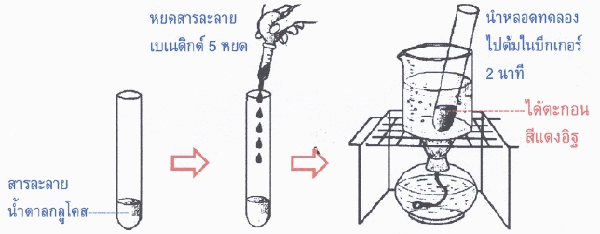
การทดสอบน้ำตาล
สารละลายเบเนดิกต์มีสีฟ้า ทดสอบน้ำตาล
ถ้านำไปทดสอบสารใดใดแล้วเปลี่ยนจากสีฟ้าเป็นสี ส้ม สีแดงอิฐ แสดงว่าสารนั้นมีน้ำตาล

Slide 70
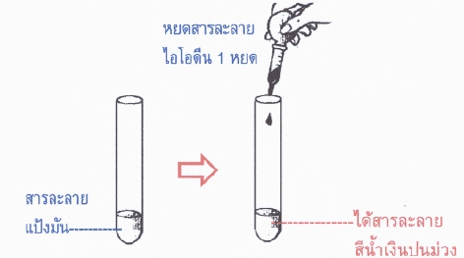
การทดสอบคาร์โบไฮเดรต
สารละลายไอโอดีนมี สีน้ำตาลเหลือง ทดสอบแป้ง ถ้านำไปทดสอบสารใดใดแล้วเปลี่ยนจากสีน้ำตาลเหลือง เป็นสีน้ำเงินเข้ม แสดงว่ามีแป้ง

Slide 71
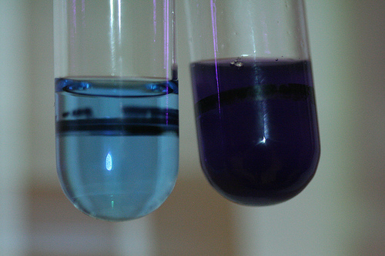
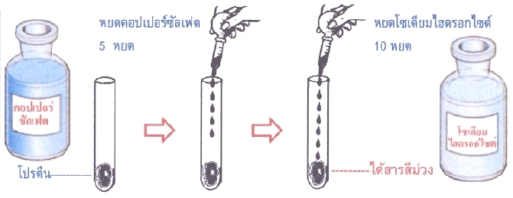
การทดสอบโปรตีน
สารละลายใบยูเร็ต ประกอบด้วย สารละลายโซเดียม ไฮดรอกไซด์ (NaOH) และ สารละลายคอปเปอร์(II)ซันเฟส (CuSo₄) ทดสอบโปรตีนมีสีฟ้าอ่อนถ้านำไปทดสอบสารใดใดแล้วเปลี่ยนจากสีฟ้าอ่อนเป็นสี ม่วง แสดงว่าสารนั้นมีโปรตีนอยู่

Slide 72
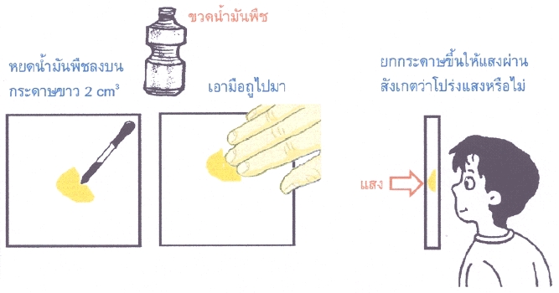
การทดสอบไขมัน

Slide 73
กิจกรรมที่ 1.1 การตรวจสอบสารอาหาร
จุดประสงค์ของกิจกรรม
1. ทดสอบและอธิบายวิธีการทดสอบแป้ง น้ำตาล โปรตีน และไขมัน
2. อธิบายได้ว่าอาหารประกอบด้วยสารอาหารหลายชนิด
วัสดุอุปกรณ์
รายการ | จำนาน/กลุ่ม
1.หลอดทดลองขนาดกลาง 2.บิกเกอร์ 250 cm³ 3.น้ำมันพืช 4.อาหารที่นำมาทดลอง | 8 หลอด 1ใบ 5 cm³ ชนิดละ 3 กรัม

Slide 74
5.หลอดหยด | 4 อัน
6.กระบอกตวง หลอดฉีดยา 7.ชุดตะเกียงแอลกอฮอลล์ 8.ไม้ขีด 9.ที่ตั้งหลอดทดลอง 10.กระดาษ ทดสอบไขมัน 11.แป้งสุก 12.สารละลายกลูโคส 13.สารละลายไอโอดีน 14.ไข่ขาวดิบ 15.สารละลายเบเนดิกต์ 16.สารละลายโซเดียมไฮดรอกไซด์ (NaOH) และ สารละลายคอเปอร์(II)ซันเฟส (CuSo₄) 17.น้ำกลั่น | 3 อัน 1 ชุด 1 กลัด 1 อัน 1 แผ่น 10 cm³ 10 cm³ 3 cm³ 3 cm³ 10 cm³ 5 cm³ 5 cm³

Slide 75
ตอนที่ 1 วิธีการตรวจสอบสารอาหาร
1.การตรวจสอบแป้งและน้ำตาล
1.1 นำหลอดทดลองขนาดกลางมา 6 หลอด
หยดสารละลายไอโอดีน หลอดที่ 1 3 5
หยดสารละลายเบเนดิกต์ หลอดที่ 2 4 6
1
2
3
4
5
6
นำหลอดที่ 2 4 6 ไปต้มน้ำเดือด ประมาณ 3 นาที
น้ำแป้งสุก
สารละลายน้ำตาลกลูโคส
น้ำ

Slide 76
2. การตรวจสอบโปรตีน
2.1 นำหลอดทดสองขนาดกลางมา 2 หลอด ใส่ไข่ขาวที่เตรียมไว้ลงไปทั้ง หลอดทำให้เจือจางด้วยการเติมน้ำในหลอดทดลองแล้วเขย่าให้เข้ากัน
2.2 หยดสารสารละลายโซเดียมไฮดรอกไซด์ (NaOH) 3 หยด และ สารละลาย
คอปเปอร์(II)ซันเฟส (CuSo₄) 5 หยด ลงในหลอดทดลอง เขย่าเบ่าๆ สังเกตและบันทึกผล
2.3 ทำซ้ำข้อ 2.1 และ 2.2 โดยใช้น้ำแทนไข่ขาว
6
7
ทดสอบ
ไบยูเร็ต
ใส่ไข่ขาว
น้ำ

Slide 77
ตารางบันทึกผลการทดลอง ตอนที่ 1
หลอดที่ | ส่วนประกอบ | ผลการสังเกต
1 | น้ำแป้งสุก+สารละลายไอโอดีน
2 | น้ำแป้งสุก+สารละลายเบเนดิกต์
3 | สารละลายน้ำตาลกลูโคส+สารละลายไอโอดีน
4 | สารละลายน้ำตาลกลูโคส+สารละลายเบเนดิกต์
5 | น้ำ+สารละลายไอโอดีน
6 | น้ำ+สารละลายเบเนดิกต์
7 | ไข่ขาวดิบ+น้ำ+สารละลายCuCo₄ + สารละลายNaoH
8 | น้ำ+สารละลายCuCo₄ + สารละลายNaoH
เปลี่ยนเป็นสีน้ำเงิน
ไม่เปลี่ยนแปลง
ไม่เปลี่ยนแปลง
พบตะกอนสีแดงอิฐ
ไม่เปลี่ยนแปลง
ไม่เปลี่ยนแปลง
เปลี่ยนเป็นสีม่วง
ไม่เปลี่ยนแปลง

Slide 78
3. การตรวจสอบไขมัน
3.1 หยดน้ำมันพืช 2 หยดลงบนกระดาษ แล้วเกลี่ยหยดน้ำมันให้กระจาย
3.2 หยดน้ำ 2 หยดลงบนกระดาษชนิดเดียวกันอีกแผ่นหนึ่ง เกลี่ยให้กระจาย
3.3 รอจนกระดาษแห้ง ยกขึ้นให้แสงส่องผ่านกระดาษ สังเกตกระดาษบริเวณที่หยดน้ำมัน และบริเวณที่หยดน้ำ และบันทึกผล

Slide 79
การตรวจสอบไขมัน
กระดาษที่หยดไขมัน ปรากฏเป็นรอย โปร่งแสง
กระดาษที่หยดน้ำ ปรากฏเป็นรอย ไม่โปร่งแสง

Slide 80
ตารางบันทึกผลของกิจกรรม ตอนที่ 2
อาหาร | ผลการทดสอบสารอาหารโดยวิธีการต่างๆ
 | เติมสารละลายไอโอดีน | เติมสารละลายเบเนดิกต์และให้ความร้อน | เติมสารละลาย ไบยูเรต | วางบนกระดาษ
1.ข้าวสุก | สีน้ำเงินอมม่วง | ไม่เปลี่ยนแปลง | สีชมพูอ่อน | ไม่โปร่งแสง
2.นมถั่วเหลือง | ไม่เปลี่ยนแปลง | สีเหลือง | สีม่วง | ไม่โปร่งแสง
3.เนย | ไม่เปลี่ยนแปลง | ไม่เปลี่ยนแปลง | ไมเปลี่ยนแปลง | โปร่งแสง
4.ถั่วลิสงดิบ | สีม่วง | ไม่เปลี่ยนแปลง | สีม่วง | โปร่งแสง
5.เนื้อสัตว์ | ไม่เปลี่ยนแปลง | ไม่เปลี่ยนแปลง | สีม่วง | ไม่โปร่งแสง

Slide 81
สรุปผลการทดลอง ตอนที่ 1
การทดสอบแป้ง :ใช้สารละลายไอโอดีน ซึ่งจะเปลี่ยนเป็นสีน้ำเงิน
การทดสอบน้ำตาล :ใช้สารละลายเบเนดิกต์ ซึ่งเมื่อให้ความร้อนจะเกิดตะกอนสีแดงอิฐ
การทดสอบโปรตีน :ใช้สารละลายคอปเปอร์ (II) ซัลเฟสและสารละลายโซเดียมไฮดรอกไซด์ ซึ่งจะเปลี่ยนเป็นสีม่วง
การทดสอบไขมัน :ใช้การหยดบนกระดาษจะเปลี่ยนแปลงโดยมีลักษณะโปร่งแสง

Slide 82
แบบทดสอบหลังกิจกรรม ที่ 1.1
10 คะแนน
1. อาหารที่ทำให้สีของสารละลายไอโอดีนเปลี่ยนแปลง คือ
และการเปลี่ยนแปลงที่สังเกตได้คือ การเปลี่ยนสีของสารละลายไอโอดีนจาก
2. อาหารที่ทำให้สีของสารละลายเบเนดิกต์เปลี่ยนแปลง คือ
การเปลี่ยนแปลงที่สังเกตได้หลังการให้ความร้อนคือ
3. อาหารที่ทำให้สารละลายคอปเปอร์(II)ซัลเฟตกับสารละลายโซเดียมไฮ
ดรอกไซด์เปลี่ยนแปลง คือ
การเปลี่ยนแปลงที่สังเกตได้ คือ
4. อาหารที่นำไปถูกับกระดาษขาว แล้วทำให้กระดาษโปร่งแสง คือ
5. ในการทดสอบสารอาหารด้วยสารเคมีที่ต้องใช้ความร้อนคือ
6. จากผลการทำกิจกรรม สามารถจำแนกอาหารได้ กลุ่ม ดังนี้
แป้งมัน
สีน้ำตาลเหลืองเป็นตะกอนสีม่วงเข้มเป็นน้ำเงิน
น้ำตาลกลูโคส
เปลี่ยนจากสีฟ้าเป็น
เป็นตะกอนสีแดงอิฐ
ไข่ขาวและน้ำนมสด
เปลี่ยนจากสีฟ้าเป็นตะกอนสีม่วง
น้ำมันพืช
เบเนดิกต์
3
คาร์โบไฮเดรต โปรตีน และไขมัน

Slide 83
กิจกรรมที่ 3 ทดสอบความเข้าใจเกี่ยวกับสารอาหารที่ให้พลังงาน
สารอาหารที่ให้พลังงาน
คาร์โบไฮเดรต
ไปรตีน
ไขมัน
4 /กิโลแคลอรี
4 /กิโลแคลอรี
9 /กิโลแคลอรี
แหล่งที่ให้สารอาหาร
ข้าว เผือก แป้ง น้ำตาล น้ำอ้อย มัน น้ำมะพร้าว
แหล่งที่ให้สารอาหาร
เนื้อสัตว์ ไข่ นม และถั่วต่างๆ
แหล่งที่ให้สารอาหาร
น้ำมันและไขมัน จากพืชและสัตว์

Slide 84
กิจกรรมที่ 4 ทดสอบความเข้าใจเกี่ยวกับสารอาหารที่ให้พลังงาน
1. คนส่วนใหญ่ได้รับคาร์โบไฮเดรตจากอาหารจำพวกใด
2. คาร์โบไฮเดรต พบมากในธัญพืชชนิดใด
3. คาร์โบไอเดรต ประกอบด้วยธาตุชนิดใดบ้าง
4. หน่วยย่อยของคาร์โบไฮเดรต คือ
5. น้ำตาลโมเลกุลเดียว ได้แก่
6. ประโยชน์ของโปรตีน คือ
7. อาหารที่มีโปรตีนมากได้แก่
8. โปรตีนประกอบด้วยธาตุชนิดใดบ้าง
9. จงบอกประโยชน์ของไขมัน
10. ในเด็กกรดไขมันมีบทบาทสำคัญต่ออวัยวะใด
แป้งและน้ำตาล
เผือก มันฝรั่ง มันสำปะหลัง
คาร์บอน ไอโดรเจน และออกซิเจน
น้ำตาล
กลูโคส ฟรุกโทส
ช่วยเสริมสร้างการเจริญเติบโต และซ่อมแซมส่วน
เซลล์ต่างของร่างกาย
เนื้อสัตว์ ไข่ นม ถั่วเมล็ดแห้ง
C,H,O,N,S
เป็นพลังงานสะสมเมื่อร่างกายต้องการ ปกป้อง
อวัยวะภายใน ช่วยดูดซึมวิตามินบางชนิด
โครงสร้างการทำงานของสมอง ตับ และระบบประสาท

Slide 85
คำถามเพิ่มเติม
1. แป้งและน้ำตาลในพืชมาจากไหน
2. เหตุใดเราจึงควรบริโภคใยอาหาร ทั่งๆ ที่ร่างกายดูดซึมใยอาหาร
ไม่ได้
3. ระหว่างเด็กในวัยเจริญเติบโต วันใดต้องการโปรตีนมากกว่ากัน
เพราะเหตุใด
ตอบ น้ำตาลได้จากการสังเคราะห์ด้วยแสง หรือเปลี่ยนแปลงมาจากผลผลิตของการสังเคราะห์ด้วยแสง ส่วนแป้งสังเคราะห์ขึ้นจากน้ำตาลกลูโคสจำนานมาก เพื่อสะสมไว้ในเซลล์พืชบางชนิด
ตอบ กระตุ้นการเคลื่อนไหวของลำไส้ใหญ่ ช่วยในการดุดซับน้ำของกากอาหารทำให้อาหารไม่อยู่ในสำไส้นาน ท้องไม่ผูก ลดความเสี่ยงต่อการเป็นมะเร็งลำไส้ใหญ่ นอกจากนี้ยังลดความเสี่ยงต่อโรคอื่น เช่น โรคริดสีดวงทวารหนัก

Slide 86
ตอบ เด็กในวัยเจริญเติบโตต้องการโปรตีนเป็นปริมาณมากกว่าผู้ใหญ่ เนื่องจากต้องการโปรตีนไปใช้ในการเสริมสร้างเนื้อเยื้อและอวัยวะต่างๆ เพื่อการเจริญเติบโต
4. ผู้ที่รับประทานมังสวิรัติจะงดรับประทานเนื้อสัตว์ ได้รับโปรตีนจากอาหารอย่างไร
5. กรดไขมันกลุ่มโอเมกา พบมากในอาหารประเภทใดบ้าง
ตอบ โอเมกา 3 พบมากในปลาที่มีไขมันมาก เช่น แซลมอล ซาร์ดีน ผักที่มีใบสีเขียวเข้ม โอเมกา 6 พบมากในเนื้อสัตว์ ไข่ ข้าวโพด น้ำมันถั่วเหลือง
ตอบ ผู้ที่รับประทานมังสวิรัติ สามารถรับประทานอาหารชนิดอื่นที่มีโปรตีนสูง เช่น ถั่วชนิดต่างๆ นม หรือผลิตภัณฑ์จากถั่วและนม

Slide 87
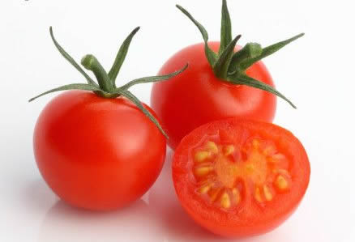
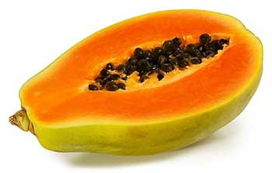
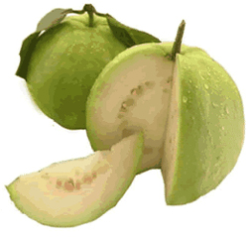
นักเรียนจะตรวจสอบวิตามินบางชนิดได้อย่างไร ?

Slide 88
กิจกรรมที่ 1.2 ตรวจสอบวิตามินซี
จุดประสงค์การเรียนรู้
นักเรียนสามารถตรวจสอบและเปรียบเทียบปริมาณวิตามินซีในผลไม้ได้
รายการ | จำนวน/กลุ่ม
1. หลอดทดลองขนาดกลาง | 6 หลอด
2. หลอดหยด | 2 อัน
3. กระบอกตวง | 1 อัน
4. ที่ตั้งหลอดทดลอง | 1 อัน
5. น้ำแป้งสุก | 12 cm³
6. สารละลายไอโอดีน | 5 cm³
7. น้ำผลไม้ต่างๆ ที่ต้องการทดสอบ | 12 cm³
8. สารละลายวิตามินซี | 5 cm³

Slide 89
สิ่งที่ต้องเตรียมมาก่อนการทดลอง
กลุ่มที่ 1 มะเขือเทศ
กลุ่มที่ 2 มะนาว
กลุ่มที่ 3 ส้ม
กลุ่มที่ 4 สับปรด
กลุ่มที่ 5 มะละกอสุก
กลุ่มที่ 6 แตงโม
หนังสือหน้า 12

Slide 90
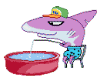
ตอนที่ 1 วิธีการตรวจสอบวิตามินซี
นับจำนวนหยดจนกว่าสารละลานน้ำแป้งสุขจะเปลี่ยนสี
สารละลายวิตามินซี 0.01%
น้ำแป้งสุก + สารละลายไอโอดีน

Slide 91
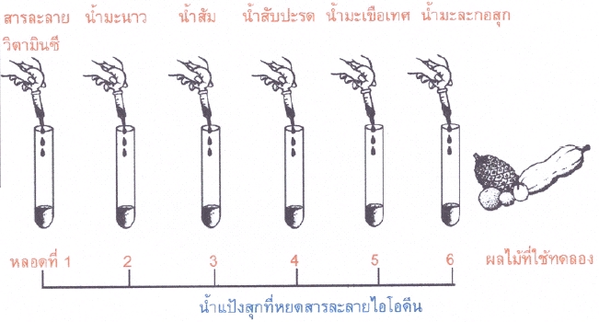
ตอนที่ 2 วิธีการตรวจสอบวิตามินซีในน้ำผลไม้
อย่าลืมนับจำนวนหยดจนกว่าจะใสแล้วบันทึกผลการทดลองนะครัชช

Slide 92
บันทึกผลการทดลอง ตอนที่ 1 วิธีการตรวจสอบวิตามินซี
เมื่อหยดสารละลายไอโอดีนลงในน้ำแป้งสุก น้ำแป้งเปลี่ยนเป็นสีน้ำเงินและต้องใช้สารละลายวิตามินซี 0.01% ประมาณ 7 หยด จึงจะทำให้น้ำแป้งเปลี่ยนจากสีน้ำเงินเป็นไม่มีสี

Slide 93
บันทึกผลการทดลอง ตอนที่ 2 วิธีการตรวจสอบวิตามินซีในผักผลไม้
ชนิดของน้ำผักและผลไม้ | จำนวนหยดที่ใช้
1. มะเขือเทศ | 5
2. มะนาว | 17
3. ส้ม | 11
4. สับปะรด | 82
5. มะละกอสุก | 9
6. แตงโม | 109
7. น้ำฝรั่ง | 15
8. น้ำผักคะน้า | 20
9. น้ำกะหล่ำปลี | 120

Slide 94
ถ้าสีน้ำเงินในสารผสมระหว่างน้ำแป้งสุกและสารละลายไอโอดีนจางหายไป แสดงว่าสารนั้นมีวิตามินซี ดังนั้น ถ้าใช้น้ำผลไม้จำนวนหยดน้อย แล้วทำให้สีน้ำเงินในน้ำแป้งจางหายไปหมด แสดงว่าผลไม้ชนิดนั้นทีมีปริมาณวิตามินซีมาก
ในทางตรงกันข้ามถ้าน้ำผลไม้นั้นมีจำนวนหยดมาก ในการเปลี่ยนสีของน้ำแป้งผสมกับไอโอดีนแสดงว่าในผลไม้นั้นมีวิตามินซีอยู่น้อยตามลำดับ ซึ่งจะพบว่าในน้ำผมไม้จะมีจำนวนหยดไม่เท่ากัน เพราะฉะนั้นผลไม่ทุกชนิดก็จะมีปริมาณวิตามินซีไม่เท่ากันอีกด้วย

Slide 95
สรุปผลการทดลอง
1. ในการทดลองวิตามินอย่างง่ายใช้วิตามินซีทำปฏิกิริยากับน้ำแป้งสุกผสมกับสารละลายไอโอดีนจากสีน้ำเงินของสารละลายน้ำแป้งสุกจนเปลี่ยนเป็นไม่มีสี
2. การหาปริมาณมากน้อยของวิตามินซี ทำได้โดยเทียบจำนวนหยดของสารนั้นที่เปลี่ยนสีน้ำเงินของน้ำแป้งสุกเป็นไม่มีสีกับสารละลายวิตามินซี 0.01%
3. ผลการเปรียบเทียบจำนวนหยดของน้ำผลไม้กับวิตามินซี 0.01% พบว่า น้ำมะเขือเทศมีวิตามินซีมากกว่า 0.01%ส่วนน้ำผลไม้ชนิดอื่น เรียงลำดับจากมีวิตามินซีมากไปยังวิตามินซีน้อยมีดังนี้ มะละกอสุก>น้ำส้ม>น้ำมะนาว>น้ำสับปะรด>น้ำแตงโม

Slide 96
คำถามท้ายกิจกรรม
น้ำแป้งสุกเมื่อทำปฏิกิริยากับสารละลายไอโอดีนจะเปลี่ยนเป็น
เมื่อหยดวิตามินซี 0.01% ลงในน้ำแป้งสุกสีน้ำเงินทีละหยดให้ทำปฏิกิริยากันพอดี จะเปลี่ยนเป็น
การทดลองนี้ต้องควบคุมสิ่งใดบ้าง
จากผลการทดลอง น้ำผลไม้ที่มีปริมาณวิตามินซีมากกว่า 0.01% ทราบได้จาก
ผลไม้ที่มีวิตามินซีมากว่า 0.01% ได้แก่
สีน้ำเงิน
ไม่มีสี
ปริมาณของน้ำแป้งสุกและ
จำนวนหยดของสารละลายไอโอดีน และขนาดของหยดน้ำผลไม้
ใช้จำนวนหยดน้อยกว่า
มะเขือเทศ

Slide 97
น้ำผลไม้ที่มีปริมาณวิตามินซีน้อยกว่า 0.01% ทราบได้จาก
ผลไม้ที่มีวิตามินซีน้อยที่สุดคือ เพราะ
น้ำผลไม้ที่นำมาทดลองที่มีปริมาณวิตามินซีจากมากไปหาน้อย 3 อันดับ ได้แก่
ใช้จำนวนหยดมากว่าจำนวนหยดของวิตามินซี 0.01%
แตงโม
ใช้จำนานหยดมากที่สุด ใช้ถึง 109 หยด
มะเขือเทศ >น้ำส้ม>น้ำมะนาว>น้ำสับปะรด

Slide 98
1.2 ความต้องการสารอาหารและพลังงานของร่างกาย

Slide 99
การคำนวณหาค่าพลังงานที่สะสมอยู่ในอาหาร
ในอาหารแต่ละชนิดมีพลังงานสะสมอยู่ในรูปของพลังงานเคมี ซึ่งเราไม่สามารถมองเห็นได้ แต่เราสามารถคำนวณหาค่าพลังงานที่สะสมอยู่ในอาหารเหล่านั้นได้ ในรูปของพลังงานความร้อน ซึ่งทำได้โดยนำอาหารที่ต้องการหาพลังงานมาใช้เป็นเชื้อเพลิงในการต้มน้ำพลังงานเคมีที่สะสมอยู่ในอาหารจะเปลี่ยนรูปมาเป็นพลังงานความร้อนแล้วถ่ายเทไปในน้ำมีอุณหภูมิสูงขึ้น ด้วยเหตุนี้เองเราจึงคำนวนหาค่าพลังงานความร้อนที่ทำให้อุณหภูมิของน้ำสูงขึ้นแทนพลังงานเคมีที่สะสมอยู่ในอาหาร

Slide 100
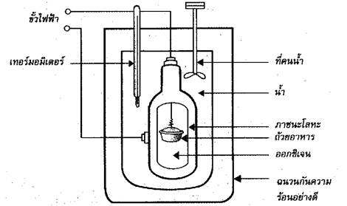
เครื่องมือที่ใช้วัดค่าพลังงานความร้อนจากสารอาหารเราเรียกว่า แคลอริมิเตอร์ ( Calorimeter ) เป็นภาชนะปิดสนิท มีเทอร์มอมิเตอร์วัดอุณหภูมิภายใน อาหารจะถูกบรรจุไว้ในภาชนะที่มีก๊าซออกซิเจนหุ้มด้วยถังน้ำ ใช้ไฟฟ้าจุดไฟเผาอาหารและวัดอุณหภูมิของน้ำที่เพิ่มขึ้น
รูป แสดงส่วนประกอบภายในของแคลอริมิเตอร์

Slide 101
หน่วยของพลังงานความร้อน
พลังงานความร้อนมีหน่วยเป็นจูล(J)หรือกิโลจูล(KJ)ในอาหารนิยมวัดค่าของพลังงานความร้อนเป็น แคลอรี (cal) หรือ กิโลแคลอรี (Kcal) ในการคำนวณหาพลังงานความร้อนจากอาหารจะคำนวณจากพลังงานความร้อนของอาหารที่ให้กับน้ำ
1(Kcal)= 1000 (cal)
1 cal = 4.2 J
1 kJ = 1000 J
การเปลี่ยนหน่วยพลังงานความร้อน
ปริมาณความร้อน 1 แคลอรี = 4.2 จูล

Slide 102
ความหมายของปริมาณความร้อน 1 แคลอรี
ปริมาณความร้อน 1 แคลอรี หมายถึง ปริมาณความร้อนที่ทำให้น้ำ 1 กรัม มีอุณหภูมิสูงขึ้น 1 ^{๐}C
สูตรการคำนวณหาค่าพลังงานความร้อนที่น้ำได้รับ คือ
พลังงานความร้อนที่น้ำได้รับ = mc t
หรือ
Q = mc t

Slide 103
เมื่อ Q = พลังงานความร้อนที่น้ำได้รับ มีหน่วยเป็นแคลอรี
m = มวลของน้ำ มีหน่วยเป็นกรัม
c = ความจุความร้อนจำเพาะของน้ำ = cal/g ^{๐}C
t = อุณหภูมิของน้ำที่เปลี่ยนแปลงไปจากเดิม มีหน่วยเป็นองศาเซลเซียส
จดลงไปในสมุดด้วยนะค่ะ เตรียมตัวคำนวณเรื่อง พลังงานนักเรียนจะต้องจำสูตรให้ได้ก่อน

Slide 104
ตัวอย่าง
ถ้าต้มน้ำ 100 กรัม ที่อุณหภูมิ 30 องศาเซลเซียส ให้มีอุณหภูมิ
เป็น 50 องศาเซลเซียส น้ำจะได้รับพลังงานความร้อนเท่าไร
วิธีทำ จากสูตร Q = mc t
= 100 x 1 x (50 -30)
= 100 x 1 x 20
= 2,000 แคลอรี
เพราะฉะนั้น น้ำได้รับพลังงานความร้อน 2,000 แคลอรี

Slide 105
ลองทำดู สิจ๊ะ
ถ้าต้มน้ำ 100 กรัม ที่อุณหภูมิ 15 องศาเซลเซียส ให้มีอุณหภูมิเป็น 45 องศาเซลเซียส น้ำจะได้รับพลังงานความร้อนเท่าไร
วิธีทำ จากสูตร Q = mc t
= 100 x 1 x (45 -15)
= 100 x 1 x 30
= 3,000 แคลอรี
เพราะฉะนั้น น้ำได้รับพลังงานความร้อน 3,000 แคลอรี

Slide 106
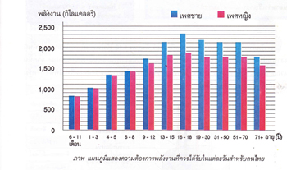
จารการศึกษาเปรียบเทียบตัวอย่างอาหารชนิดต่างๆโดยใช้แคลอรีมิเตอร์ทำให้ทราบว่าสารอาหารแต่ละชนิดให้พลังงานต่างกันความต้องการพลังงานของแต่ละเพศ แต่ละวัย แตกต่างกันอย่างไร ให้ดูจากตาราง

Slide 107
แบบทดสอบเพิ่มเติม
ในฉลากผลิตภัณฑ์อาหารระบุว่า ขนมปัง 1 แผ่น ให้พลังงาน 70 c ตัวเลขนี้หมายความว่าอย่างไร และหาได้อย่างไร
ตอบ จากข้อมูลในกรอบความรู้ในหนังสือเรียน บางครั้งมีการใช้หน่วย calorie อักษรย่อ c ที่เขียนด้วยอักษร c ตัวพิมพ์ใหญ่ ในฉลากอาหาร แทนปริมาณพลังงาน 1,000 แคลอรี หรือ 1 กิโลแคลอรี ข้อความที่ระบุว่า ขนมปัง 1 แผ่น ให้พลังงาน 70 c จึงหมายความว่า หากบริโภคขนมปังนั้น 1 แผ่น ร่างกายจะได้รับพลังงาน 70 กิโลแคลอรี ข้อมูลดังกล่าวได้จากการทดลองในห้องปฏิบัติการโดยใช้แคลอรีมิเตอร์ แล้วพบว่า ขนมปังนั้น 1 แผ่น ปลดปล่อยพลังงานที่ทำให้น้ำ 1,000 กรัม มีอุณหภูมิสูงขึ้น 70 องศาเซลเซียส

Slide 108
2. ชายหรือหญิงต้องการพลังงานมากว่ากัน
ตอบเด็กชายหญิงแรกเกิดจนถึงอายุ 8 ปีต้องการพลังงาน
ใกล้เคียงกัน ตั้งแต่อายุ 9 ปีขึ้นไป ช ต้องการพลังงานมากกว่า ญ
3. ในช่วงอายุที่แตกต่างกัน ความต้องการพลังงานแตกต่างกันอย่างไร ตอบ ตั้งแต่แรกเกิดความต้องการพลังงานเพิ่มขึ้นเรื่อยๆ จนกระทั่งสูงสุดในช่วงอายุ 16-18 ปีจากนั้นความต้องการพลังงานก็ลดลงตามช่วงอายุ
4. เหตุใดหญิงมีครรภ์และหญิงที่ให้นมลูกบุตรจึงต้องการพลังงานเพิ่มขึ้น ตอบ หญิงมีครรภ์ต้องการพลังงานเพื่อสร้างเนื้อเยื่อของทารกในครรภ์ สำหรับหญิงที่ให้นมบุตร ต้องการพลังงานสำหรับสังเคราะห์สารต่างๆ ที่จำเป็นสำหรับทารก

Slide 109
ใยอาหาร
เป็นส่วนหนึ่งของโครงสร้างของพืช ได้แก่ ผัก ผลไม้ เมล็ดธัญพืช ถั่วต่างๆ จัดอยู่ในประเภทคาร์โบไฮเดรตที่ไม่สามารถย่อยได้โดยระบบย่อยอาหารของมนุษย์ ช่วยเพิ่มกากอาหาร ทำให้ขับถ่ายได้ดี คนที่รับประทานอาหารที่มีใยอาหารสูงสามารถลดความเสี่ยงในการเกิดโรคบางอย่างได้อีกด้วย ได้แก่ โรคมะเร็งลำไส้ โรคเบาหวาน โรคอ้วน โรคหัวใจ และโรคที่ก่อให้เกิดความผิดปรกติของทางเดินอาหารต่างๆ เช่น ท้องผูก ริดสีดวงทวาร ลำไส้โป่งพอง และมะเร็งลำไส้ใหญ่ จึงได้มีความพยายามที่จะใช้ประโยชน์จากใยอาหารในการป้องกันโรค หรือควบคุมโรคที่มีอยู่ให้รุนแรงน้อยลง

Slide 110
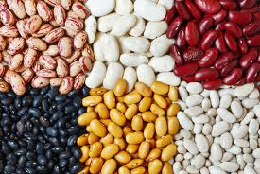
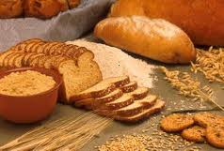
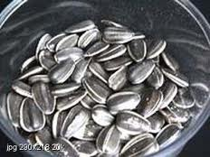
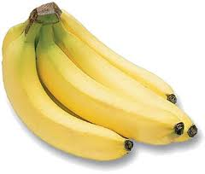
ใยอาหาร

Slide 111
กิจกรรมที่ 6
1. สารอาหารที่ให้พลังงานแก่ร่างกาย ได้แก่
2. อาหารมีความสำคัญต่อร่างกาย เพราะ
3. ไขมัน 50 กรัม ให้พลังงานเท่ากับ แคลอรี
4. อาหารที่ให้ค่าพลังงานต่อกรัมเท่ากัน คือ อาหารประเภทใด
5. คนที่อยู่ในเขตอากาศหนาว ต้องรับประทานอาหารประเภท
ไขมันมากเป็นพิเศษ เพราะ
ตอบ คาร์โบไฮเดรต โปรตีน และไขมัน
ตอบ เป็นแหล่งพลังงานให้แก่ร่างกาย
450
ตอบ คาร์โบไฮเดรตและโปรตีน
ให้พลังงานมากช่วยให้ร่างกายอบอุ่น

Slide 112
6. ถ้ารับประทานอาหารประเภทเนื้อสัตว์อย่างเดียว โดยไม่รับประทานข้าวเลย ร่างกายจะได้รับคาร์โบไฮเดรตหรือไม่
เพราะ
7. ถ้าต้องการทดสอบอาหารชนิดหนึ่งว่ามีพลังงานสะสมอยู่หรือไม่ ทำได้โดย
8. ใยอาหารมีสารอาหารประเภท จะให้พลังงานแก่ร่างกายได้หรือไม่ เพราะ
9. ประโยชน์ของใยอาหาร ได้แก่
10. ใยอาหารสามารถลดน้ำหนักได้หรือไม่ เพราะ
ได้รับ
โปรตีนสามารถเปลี่ยนเป็นคาร์โบไฮเดรตได้
นำอาหารชนิดนั้นที่แห้งมาเผาไฟจะเกิดการลุกไหม้พลังงาน
คาร์โบไฮเดรต
ไม่ได้
ไม่สามารถย่อยได้
ช่วยให้ขับถ่ายง่าย ป้องกันไม่ให้เกิด
โรคมะเร็งลำไส้ใหญ่และโรคริดสีดวงทวารหลอดเลือดขอด
โรคเบาหวานโรคนิวในถุงน้ำดี และไส้ติ่งอักเสบ
ได้
ถ้ารับประทาน
ใยอาหาร ใยอาหารจะช่วยดูดซับน้ำได้ดี ทำให้รู้สึกอิ่มเร็ว และการ
รับประทานใยอาหารต้องใช้เวลาเคี้ยวนานทำให้รับประทานได้น้อย

Slide 113
อาหารในชีวิตประจำวัน
1. ความต้องการอาหารของคนแต่ละวัย
2. หญิงมีครรภ์และหญิงให้นมบุตร ต้องการอาหารที่มีประโยชน์มากเป็นพิเศษ
3. วันเด็ก ต้องทานอาหารประเภทไข่ เนื้อสัตว์ นม ผัก และผลไม้
4. วัยรุ่น ต้องทานอาหารที่มีประโยชน์
5. วัยผู้ใหญ่และวัยสูงอายุ ทานโปรตีน คาร์โบไฮเดรต และไขมันให้น้อยลง ผักผลไม้ให้มากขึ้น

Slide 114
1.3 การเลือกบริโภค

Slide 115
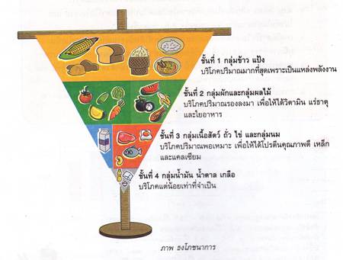
การเลือกบริโภค
จากข้อมูลปริมาณสารอาหารและพลังงานที่ร่างกายควรได้รับในแต่ละวัน ซึ่งระบุปริมาณโดยเฉพาะจง ข้อมูลสัดส่วนอาหารที่ควรได้รับบริโภคในแต่ละวันนำเสนอในรูปแบบธงโภชนาการ ดังภาพ

Slide 116
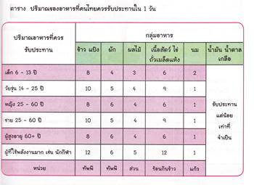
ตาราง ปริมาณของอาหารที่คนไทยควรรับประทานใน 1 วัน
หนังสือหน้า 25

Slide 117
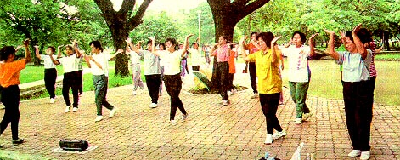
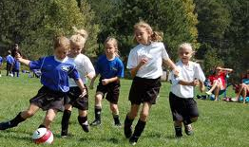
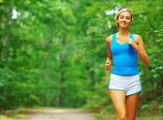
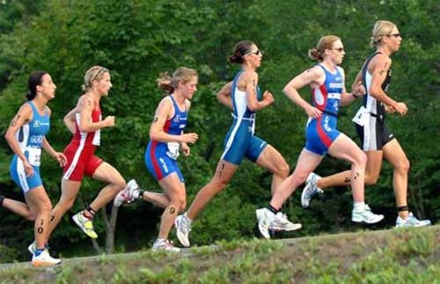
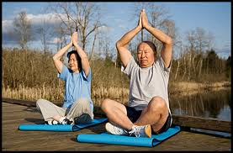
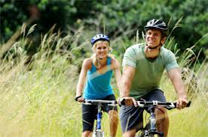

Slide 118
จากกิจกรรมต่อไปนี้…?
นักเรียนคิดว่ากิจกรรมใดใช้พลังงานมากที่สุดที่สุด

Slide 119
ปริมาณพลังงานที่ใช้ในกิจกรรมต่างๆ
นักเรียนได้เรียนรู้และทดสอบมาแล้วว่า ในอาหารแต่ละประเภทมีพลังงานสะสมอยู่ ดังนั้นการที่เรากินอาหารที่มีสารอาหารประเภทโปรตีน คาร์โบไฮเดรตและไขมัน นอกจากเพื่อให้ร่างกายเจริญเติบโตและสมบูรณ์แข็งแรงแล้ว ยังต้องการพลังงานเพื่อนำมาใช้ให้เกิดความอบอุ่นแก่ร่างกายและทำกิจกรรมต่าง ๆ ในชีวิตประจำวันอีกด้วย ในวันหนึ่ง ๆ คนเราแต่ละคนต้องการพลังงานจากอาหารเพื่อทำกิจกรรมต่าง ๆ ในปริมาณไม่เท่ากัน และกิจกรรมแต่ละอย่างต้องใช้พลังงานแตกต่างกันด้วย การใช้พลังงานของแต่ละคนเพื่อทำกิจกรรมแต่ละอย่าง นักเรียนศึกษาได้จากตารางต่อไปนี้

Slide 120
ตาราง แสดงพลังงานที่ใช้ในการทำกิจกรรมต่าง ๆ ในเวลา 1 ชั่วโมงต่อน้ำหนักของร่างกาย 1 กิโลกรัม
กิจกรรมที่ทำ | พลังงานที่ใช้ในการทำกิจกรรม ( Kcal )
 | ชาย | หญิง
นอนหลับ นั่งพักอ่าน หนังสือ นั่งเขียนหนังสือ ขับรถ เย็บผ้าด้วยจักรเย็บผ้า ล้างจาน ปัดฝุ่น อาบน้ำแปรงฟัน ล้างรถ ถูพื้น เลื่อยไม้ | 1.05 1.26 1.47 2.42 2.63 2.84 3.05 3.68 3.89 | 0.97 1.16 1.36 2.23 2.43 2.62 2.81 3.40 3.59

Slide 121
ทำความสะอาดหน้าต่าง,ตีปิงปอง ว่ายน้ำ เล่นเทนนิส ขุดดิน ยกน้ำหนัก เล่นบาสเกตบอล ฟุตบอล ชกมวย ว่ายน้ำอย่างเร็ว ปีนทางชันและขรุขระ | 4.20 4.73 6.30 7.35 7.88 9.43 10.50 | 3.88 4.37 5.82 6.79 7.28 8.73 9.70

Slide 122
จากข้อมูลในตารางนักเรียนจะเห็นได้ว่า พลังงานที่ใช้ในการทำกิจกรรมแต่ละอย่างไม่เท่ากัน กิจกรรมที่ใช้พลังงานมากที่สุดคือ การปีนทางชันและขรุขระ ส่วนกิจกรรมที่ใช้พลังงาน้อยที่สุดคือ การนอนหลับ นอกจากนี้ในกิจกรรมเดียวกัน เพศชายจะใช้พลังงานมากกว่าเพศหญิงเสมอ
ดังนั้น จึงอาจกล่าวโดยสรุปได้ว่า การใช้พลังงานในการทำกิจกรรมของแต่ละคนแตกต่างกัน ทั้งนี้ขึ้นอยู่กับปัจจัยที่สำคัญ คือ ประเภทของกิจกรรมรวมทั้งระยะเวลาที่ใช้ทำกิจกรรมนั้นๆ เพศ และน้ำหนักตัว โดยผู้ที่มีน้ำหนักตัวมากจะต้องใช้พลังงานมาก และเพศชายใช้พลังงานมากกว่าเพศหญิงในการทำกิจกรรมประเภทเดียวกัน

Slide 123
การคำนวณหาค่าพลังงานที่ใช้ในกิจกรรม
การคิดคำนวณหาค่าพลังงานที่ใช้ในกิจกรรมต่าง ๆ อาจทำได้
โดยใช้สูตรต่อไปนี้
พลังงานที่ใช้ = น้ำหนักตัว X พลังงานที่ใช้ในการทำกิจกรรมใน 1 ชั่วโมงต่อน้ำหนักร่างกาย 1 กิโลกรัม
จำสูตรให้ได้ก่อน เราจะไปคำนวณกันแล้ว

Slide 124
ตัวอย่างที่ 1
เขมชาติ หนัก 50 กิโลกรัม ล้างรถเป็นเวลา 1 ชั่วโมง
อยากทราบว่า เขทชาติจะใช้พลังงานเท่าไร
วิธีทำ จากข้อมูลในตาราง
ชายหนัก 1 กิโลกรัม ล้างรถเป็นเวลา 1 ชั่วโมง ใช้พลังงาน
= 3.68 กิโลแคลอรี
เมื่อเขมชาติ หนัก 50 กิโลกรัม ล้างรถเป็นเวลา 1 ชั่วโมง ใช้พลังงาน
= 50 X 3.68
= 184 กิโลแคลอรี
เขมชาติล้างรถเป็นเวลา 1 ชั่วโมง จะใช้พลังงานเท่ากับ 184 กิโลแคลอรี

Slide 125
ตัวอย่างที่2 ด ญ วัชรีหนัก 40 กิโลกรัม นอนหลับเป็นเวลา 1 ชั่วโมง
แล้วตื่นขึ้นมาเล่นเทนนิสเป็นเวลา 3 ชั่วโมง อยากทราบว่าวัชรีใช้พลังงาน
ทั้งหมดเท่าไร
วิธีทำ จากข้อมูลในตาราง
หญิงหนัก 1 กิโลกรัม นอนหลับเป็นเวลา 1 ชั่วโมง ใช้พลังงาน
= 0.97 กิโลแคลอรี
เมื่อวัชรีหนัก 40 กิโลกรัม นอนหลับเป็นเวลา 1 ชั่วโมง ใช้พลังงาน
= 40 X 0.97 กิโลแคลอรี
= 38.8 กิโลแคลอรี
หญิงหนัก 1 กิโลกรัม เล่นเทนนิสเป็นเวลา 1 ชั่วโมง ใช้พลังงาน
= 5.82 กิโลแคลอรี

Slide 126
เมื่อวัชรีหนัก 40 กิโลกรัม เล่นเทนนิสเป็นเวลา 3 ชั่วโมง ใช้พลังงาน
= 40 X 5.82 X 3
= 698.4 กิโลแคลอรี
วัชรีนอนหลับเป็นเวลา 1 ชั่วโมง และเล่นเทนนิสเป็นเวลา 3 ชั่วโมง จะ
ใช้พลังงานทั้งหมด
= 38.8 + 698.4 = 737.2 กิโลแคลอรี

Slide 127
ลองทำดู
นายนทีมีน้ำหนัก 40 กิโลกรัม ว่ายน้ำ 3 ชั่วโมง แล้วขับรถยนต์กลับบ้าน 1 ชั่วโมง นทีต้องใช้พลังงานในการทำกิจกรรมรวมทั้งสิ้นเท่าไร
วิธีทำ หาพลังงานที่ใช้ว่ายน้ำ
นทีหนัก 40 กิโลกรัม ว่ายน้ำ 3 ชั่วโมง = 4.73
= 4.73 x40x3 kcal
พลังงานที่ใช้ว่ายน้ำ = 567.6 kcal
หาพลังงานที่ใช้ขับรถ
นทีหนัก 40 กิโลกรัม ขับรถ 1 ชั่งโมง = 2.42 kcal
= 2.42x40x1 kcal
พลังงานที่ใช้ขับรถ = 96.8 kcal
นทีใช้พลังงานในการว่ายน้ำและขับรถกลับบ้านรวมกัน =
567.6+96.8 = 664.4 kcal

Slide 128
นักเรียนคงจะเห็นแล้วว่าพลังงานที่ใช้ในการทำกิจกรรมต่าง ๆ ในแต่ละวันนั้นร่างกายได้มาจากอาหารที่กินเข้าไป ดังนั้นจึงจำเป็นต้องกินอาหารให้ร่างกายได้รับพลังงานพอเหมาะกับการทำกิจกรรมต่าง ๆ ของแต่ละบุคคล รวมทั้งเหมาะกับเพศ วัย และสภาพของร่างกายด้วย
นอกจากจะต้องกินอาหารให้ได้ปริมาณที่เป็นสัดส่วนพอเหมาะและครบทุกประเภทแล้ว อาหารที่กินจะต้องสะอาดและปลอดภัยด้วย นักเรียนคิดว่าอาหารที่เรากินอยู่ทุกวันนี้สะอาดและปลอดภัยหรือไม่ เพราะเหตุใด นักเรียนจะได้ศึกษาในหัวข้อต่อไป

Slide 129
สารปนเปื้อนในอาหาร
เป็นสารพิษที่เกิดขึ้นจากธรรมชาติและจากการกระทำของมนุษย์ ซึ่งมี
ผลทำให้เกิดอันตรายต่อร่างกายจนถึงเสียชีวิตได้ สารปนเปื้อนใน
อาหารแบ่งตามลักษณะการเกิดได้ 2 ประเภทคือ
1. สารพิษที่เกิดขึ้นเองตามธรรมชาติ แบ่งออกตามชนิดของสารพิษได้ดังนี้
1.1 สารพิษจากเชื้อจุลินทรีย์ เช่น สารอะฟลาทอกซิน (aflagoxin) ซึ่งเป็นสารสร้างจากเชื้อราพวกแอสเพอร์จิลลัส (aspergillus spp) รานี้เจริญได้ดีในถั่วลิสงและเมล้ดพืชที่ชื้น ซึ่งความร้อนสูงไม่สามารถ ทำลายสารอะฟลาทอกซินได้ส่วนใหญ่สารนี้จะตกค้างที่ตับทำให้เกิดเป็นมะเร็งตับ
1.2 สารพิษจากเห็ดบางชิด ทำให้เมา มีอาการคลื่นไส้ และอาเจียน
1.3 สารพิษในพืชผัก สีผสมอาหาร เชื้อจุลินทรีย์ ภาชนะบรรจุอาหาร

Slide 130
เห็ดพิษ
เห็ดในสกุลอะมานิตา
เห็ดหมึก
เห็ดระโงกมีทั้งชนิดกินได้และเป็นพิษ

Slide 131
เชื้อราอะฟลาทอกซิน
กรมวิทยาศาสตร์การแพทย์เตือนภัยสารพิษจากเชื้อราอะฟลาทอกซินปนเปื้อนในถั่วลิสง ข้าวโพดเครื่องเทศ และธัญพืช อะฟลาทอกซินคือสารพิษจากเชื้อรา ซึ่งเป็นสารก่อมะเร็ง ทนความร้อนได้ถึง 260 องศาเซลเซียส

Slide 132
สารพิษที่เกิดขึ้นเองตามธรรมชาติ
เช่น สารพิษจากเห็ดบางชนิด ทำให้เมา มีอาการคลื่นไส้และอาเจียน ,สารพิษจากเชื้อจุลินทรีย์ส่วนใหญ่ เมื่อรับประทานเข้าไปสารนี้จะไปตกค้างที่ตับ ทำให้เกิดเป็นมะเร็งตับ
การปฐมพยาบาลนั้น ที่สำคัญที่สุดคือ
ทำให้ผู้ป่วยอาเจียนเอาเศษอาหารที่ตกค้างออกมาให้มากและทำการช่วยดูดพิษจากผู้ป่วยโดยวิธีใช้น้ำอุ่นผสมผงถ่าน และดื่ม 2 แก้วโดยแก้วแรกให้ล้วงคอให้อาเจียนออกมาเสียก่อนแล้วจึงดื่มแก้วที่ 2 แล้วล้วงคอให้อาเจียนออกมาอีกครั้งจึงนำส่งแพทย์พร้อมกับ ตัวอย่างเห็ดพิษหากยังเหลืออยู่ หากผู้ป่วยอาเจียนออก ยากให้ใช้เกลือแกง 3 ช้อนชาผสมน้ำอุ่นดื่ม จะทำให้อาเจียนได้ง่ายขึ้น แต่วิธีนี้ห้ามใช้กับเด็กอายุต่ำกว่า 5 ขวบ รีบนำส่งแพทย์ เพื่อทำการรักษาโดยรีบด่วนต่อไป

Slide 133
ข้อสังเกตเห็ดพิษ และการปฐมพยาบาลเบื้องต้น
การทดสอบเห็ดพิษแบบชาวบ้าน
วิธีการตรวจสอบเห็ดพิษแบบชาวบ้านต่อไปนี้ ถึงแม้จะไม่ถูกต้องนัก 1. นำข้าวสารมาต้มกับเห็ด ถ้าไม่เป็นพิษข้าวสารจะสุก ถ้าเป็นพิษข้าวสารจะสุกๆ ดิบๆ 2. ใช้ช้อนเงินคนต้มเห็ด ถ้าช้อนเงินกลายเป็นสีดำ จะเป็นเห็ดพิษ 3. ใช้ปูนกินหมากป้ายดอกเห็ด ถ้าเป็นเห็ดพิษจะกลายเป็นสีดำ 4. ใช้หัวหอมต้มกับเห็ด ถ้าเป็นเห็ดพิษจะเป็นสีดำ 5. ใช้มือถูเห็ดจนเป็นรอยแผล ถ้าเป็นพิษรอยแผลนั้นจะเป็นสีดำ แต่เห็ดแชมปิญญองเป็นเห็ดที่รับประทานได้ เมื่อเป็นแผลก็จะเป็นสีดำ 6. ดอกเห็ดที่มีรอยแมลงและสัตว์กัดกิน เห็ดนั้นไม่เป็นพิษ แต่กระต่ายและหอยทากสามารถกินเห็ดพิษได้ 7. เห็ดที่เกิดผิดฤดูกาล มักจะเป็นพิษ แต่ในทุกวันนี้สามารถเพาะเห็ดได้ตลอดปี 8. เห็ดพิษมักจะมีสีฉูดฉาด เห็ดรับประทานได้จะมีสีอ่อน

Slide 134
2. สารพิษที่เกิดจากการกระทำของมนุษย์ ส่วนใหญ่เป็นผลมาจากความเจริญทางด้านวิทยาศาสตร์และเทคโนโลยีที่เรานำมาใช้ใน ชีวิตประจำวัน มีดังนี้
2.1 สารตกค้างจากการเกษตร เช่น ดีดีที ปุ๋ย ยาปราบศัตรูพืช ซึ่งอาจสะสมในอาหาร เมื่อรับประทานเข้าไปจะเกิดอันตรายต่อสิ่งมีชีวิต
2.2 สิ่งเจือปนในอาหาร แบ่งออกเป็น 3 ประเภทคือ
1. สารกันอาหารเสีย เป็นสารที่ช่วยให้อาหารคงสภาพ รส กลิ่น เหมือนเมื่อแรกผลิตและเก็บไว้ได้นาน เช่น สารกันบูด สารกันหืด เป็นต้น
2.สารแต่งกลิ่นหรือรส เป็นสารที่ช่วยให้อาหารมีรสและกลิ่นถูกผู้บริโภค หรือใช้แต่งกลิ่นรส ผู้บริโภคเข้าใจคิดผิดว่าเป็นของแท้ หรือมีส่วนผสมอยู่มากหรือน้อยทั้งที่เป็นของเทียน สารเหล่านี้ได้แก่ บอแรกซ์ สารเคมี เครื่องเทศ สารกลิ่นผลไม้สารรสหวานประเภทน้ำตาลเทียม
3. สีผสมอาหาร เป็นสีที่ใส่เพื่อจะช่วยแต่งเติมให้อาหารน่ารับประทานยิ่งขึ้น มีทั้งสีจากธรรมชาติซึ่งเป็นสีที่ได้จากพืชและสัตว์ไม่เป็นอันตรายต่อสิ่งมีชีวิต เช่น สีดำจากถ่าน สีแดงจากครั่ง เป็นต้น และ สีสังเคราะหส่วนมากจะเป็นสารพิษที่ร้ายแรงต่อร่างกาย มักมีตะกั่วและโครเมียมอยู่ เช่น สีย้อมผ้า

Slide 135
สีผสมอาหาร

Slide 136
สีธรรมชาติ ซึ่งมักเป็นสีที่ผลิตจากพืชหรือสัตว์ เช่น สีจากอัญชันกระเจี๊ยบ และสีจากการสังเคราะห์ซึ่งเป็นสีที่สังเคราะห์จากสารเคมีต่างๆ สีจากธรรมชาติเป็นสีที่ปลอดภัยที่สุดส่วนสีสังเคราะห์ที่อนุญาตให้ใช้ในอาหารได้นั้นหากบริโภคในปริมาณน้อยก็ไม่เป็นอันตรายต่อสุขภาพ

Slide 137
สารปรุงแต่งสี สารปรุงแต่งสี หมายถึง วัตถุที่ใช้ในการปรุงแต่งสีของอาหารให้สวยงาม น่ารับประทาน เพื่อดึงดูดความสนใจของผู้บริโภค
อันตรายจากสีผสมอาหาร อันตรายที่เกิดจากสีผสมอาหารมี 2 สาเหตุ คือ 1. อันตรายจากตัวสี ตัวสี คือ สารหรือวัตถุที่มีคุณสมบัติยอมหรือไม่ยอมให้แสงสะท้อน ดูดกลืนหรือทะลุผ่านได้ อันตรายที่เกิดจากตัวสีอาจทำให้เกิดผืนตามผิวหนัง หน้าบวม ท้องเดน อาเจียน อ่อนแรงคล้ายเป็นอัมพาต การทำงานของระบบทางเดินอาหาร ไต ตับทำงานบกพร่อง และอาจทำให้เกิดโรคมะเร็งได้ 2. อันตรายที่เกิดจากมีโลหะหนักเจือปน อันตรายที่เกิดจากโลหะหนักเจือปน ขึ้นอยู่กับชนิด และปริมาณของโลหะหนักที่เจือปนอยู่ในสี พวกสีย้อมผ้าสีย้อมหระดาษ เป็นต้น เช่น ปรอท สารหนู ตะกั่ว โครเมียมมีผลต่อระบบประสาท สมอง กล้ามเนื้อ ชีพจร

Slide 138
สารตกค้างจากการเกษตร
1.ผลกระทบต่อสุขภาพจากยาฆ่าแมลง ได้มีการประเมินว่าคนอเมริกัน 1 ใน 20 คน แพ้ยาฆ่าแมลงเพราะเคยได้รับยาฆ่าแมลงมาก่อน จากยาฆ่าแมลงได้ส่งผลกระทบต่าง ๆ ในมุมกว้างและบางทีทำให้ถึงขั้นเสียชีวิตได้อย่างง่ายๆ 2.ผลจากการได้รับยาฆ่าแมลง ก็คือทำให้เกิด โรคมะเร็ง โรคมะเร็งเม็ดเลือดขาว พันธุกรรมบกพร่อง เป็นหมัน ตับถูกทำลาย โรคผิดปกติของต่อม
ไทรอยด์ โรคเบาหวาน โรคไต เป็นต้น
นอกจากนั้นยังส่งผลถึง ดิน น้ำและสัตว์ต่างๆอีกด้วย

Slide 139
การเลือกซื้อเนื้อหมูมารับประทานไม่ควรเลือกที่แดงเกินไปเพราะมีความเป็นไปได้สูงที่จะปนเปื้อนสารเร่งเนื้อแดง
การเลือกซื้อเนื้อหมูมารับประทานไม่ควรเลือกที่แดงเกินไปเพราะมีความเป็นไปได้สูงที่จะปนเปื้อนสารเร่งเนื้อแดง
อาหารกระป๋อง
อาหารก่อมะเร็ง
การล้างผักที่ถูกต้อง ควรปล่อยให้น้ำไหลผ่านสัก 4-5 น้ำเพื่อความปลอดภัย

Slide 140
อันตรายจากสารกันบูด นพ.เอี่ยม วิมุติสุนทร ผู้อำนวยการสำนักอนามัย กรุงเทพมหานคร (กทม.) กล่าวว่า ปัจจุบันอุตสาหกรรมการผลิตอาหารมีการนำสารเคมีชนิดต่างๆ มาใช้ปรุงแต่งอาหาร และสารกันบูดก็เป็นสารเคมีอีกชนิดหนึ่งที่นิยมใส่ในอาหาร เพื่อช่วยป้องกันหรือช่วยทำลายเชื้อจุลินทรีย์ไม่ให้เจริญเติบโตทำให้อาหารนั้นอยู่ได้นาน
การใช้สารกันบูดอาจก่อให้เกิดอันตรายต่อผู้บริโภคได้ เช่น สารกันบูดในกลุ่มของดินประสิว ซึ่งนิยมนำมาใช้กับอาหารประเภทเนื้อสัตว์ หากใช้ในปริมาณที่เกินกำหนด จะมีผลทำให้ท้องเสีย คลื่นไส้ อาเจียน วิงเวียนศีรษะ ในรายที่มีอาการรุนแรงจะทำให้เม็ดเลือดแดงหมดสภาพในการพาออกซิเจนไปเลี้ยงเซลล์ต่าง ๆ ของร่างกาย จะเกิดอาการตัวเขียวหายใจไม่ออก และอาจถึงตายได้ นอกจากนี้ดินประสิวยังเป็นสารก่อมะเร็งอีกด้วย

Slide 141
บอแรกซ์ หรือในชื่อเรียกอื่นๆ เช่น น้ำประสานทอง เผ่งเซ ผงกรอบ หรือแป้งกรอบ เป็นสารเคมีสังเคราะห์ที่ถูกนำมาอย่างไม่ถูกต้อง โดยการนำมาผสมอาหาร เพื่อทำให้อาหารมีความเหนียว หรือกรุบกรอบ ทำให้อาหารชวนรับประทาน แต่ในความจริงแล้วการบริโภคบอแรกซ์ทำให้เกิดอันตรายได้อย่างมาก อาหารที่มักพบว่า มีบอแรกซ์ผสม เช่น ลูกชิ้น หมูยอ อาหารชุบแป้งทอด พวกกล้วยทอด มันทอด ผัก/ผลไม้ดอง เป็นต้น ปัจจุบันยังตรวจพบว่า มีการนำบอแรกซ์มาผสมน้ำ ใช้รดผัก หรืออาหารทะเล ก่อนวางจำหน่าย โดยเชื่อกันว่า จะทำให้อาหารดูสดชื่น และกรอบน่ารับประทาน
ลักษณะของบอแรกซ์

Slide 142
ประโยชน์
โดยทั่วไปบอแรกซ์ใช้ในอุตสาหกรรมทำแก้ว ล้างหม้อขนาดใหญ่ ใช้ป้องกันวัชพืชในการเกษตร ใช้ป้องกันเชื้อราขึ้นตามต้นไม้ ใช้เป็นยาเบื่อแมลงสาบ และใช้เป็นตัวเชื่อมทองเส้นเข้าด้วยกัน แต่ปัญหาการใช้บอแรกซ์เกิดจากเมื่อนำมาใช้ผสมอาหาร และทำให้เกิดอันตรายต่อผู้บริโภค
การเกิดพิษ
บอแรกซ์ เป็นวัตถุห้ามใช้ในอาหาร หากบริโภคเข้าไป จะเกิดอันตรายต่อร่างกายอาจทำให้เสียชีวิตได้ ถ้าผู้ใหญ่ได้รับสารบอแรกซ์ 15 กรัม หรือเด็กได้รับ 5 กรัม จะทำให้อาเจียนเป็นเลือดและอาจตายได้ บอแรกซ์เป็นพิษต่อไตและสมอง ทำให้ระบบทางเดินอาหารเกิดการระคายเคือง โดยเฉพาะไตเป็นอวัยวะที่ได้รับผลกระทบมากที่สุด

Slide 143
สารฟอร์มาลิน สารฟอร์มาลิน หรือสารละลายฟอร์มาลดีไฮด์ มักใช้เป็นน้ำยาฆ่าเชื้อโรค หรือใช้เป็นน้ำยาดองศพ ใช้ในอุตสาหกรรมผลิตเคมีภัณฑ์พลาสติกสิ่งทอ ฟอร์มาลินเป็นสารอันตราย จึงถือเป็นสารเคมีที่ห้ามใช้ในอาหาร ความเป็นพิษ : การบริโภคสารละลายนี้โดยตรง จะเกิดอาหารเป็นพิษโดยเฉียบพลัน ซึ่งอาการมีตั้งแต่ ปวดท้องอย่างรุนแรง อาเจียน อุจจาระร่วง หมดสติ และตายในที่สุด มีผลต่อการทำงานของไต หัวใจและสมองเสื่อม และก่อให้เกิดอาการปวดแสบ ลักษณะสังเกตได้ : อาหารที่ควรจะเน่าเสียง่าย แต่กลับไม่เน่าเสีย ถ้ามีการใช้ฟอร์มาลินมากจะมีกลิ่นฉุน แสบจมูก ควรเลือกซื้ออาหารที่มี ความปลอดภัย จากร้านที่มีป้ายอาหารปลอดภัย (ป้ายทอง)

Slide 144
จากข่าว
“ผู้เลี้ยงปลา”ยอมรับว่าใช้ “สารฟอร์มาลิน “แช่ปลาก่อนจับขาย” แม่ทองบ่อ เกษตรกรผู้เลี้ยงปลานิล บ้านท่องบ่อ อ.โกสุม จ. มหาสารคาม ชาวนาผู้ผันตัวเองมาเลี้ยงปลากระชังในลำน้ำแม่ชี เมื่อปี 2549 บอกว่า เธอจะใช้ฟอร์มาลินน็อคปลาใกล้ตายก่อนนำออกขาย

Slide 145
กินอาหารอย่างไรให้ปลอดภัย
เลือกซื้ออาหารที่ปลอดภัย ควรเลือกซื้ออาหารที่ผลิตหรือจำหน่ายจากแหล่งผลิตที่สะอาด
การปรุงอาหารด้วยความร้อนให้สุกอย่างทั่วถึง อาหารดิบเช่น เนื้อหมู เนื้อไก่ ไข่และอาหารทะเล เพราะมีเชื้อโรคอยู่
รับประทานอาหารที่ปรุงสุกใหม่ อาหารที่ปรุงสุกด้วยความร้อนแล้ว ถ้าปล่อยให้เย็นนานๆจะทำให้มีเชื้อโรคได้
เก็บอาหารปรุงสุกให้เหมาะสม เช่นในตู้เย็นที่มีอุณหภูมิที่เหมาะสม แล้วน้ำมาให้ความร้อนที่เหมาะสม
หลีกเลี่ยงไม่ให้อาหารดิบสัมผัสกับอาหารสุกแล้ว
ล้างมือให้สะอาดด้วยน้ำและสบู่ทุกครั้งก่อนเตรียม/เตรียมอาหาร
ล้างผัก ผลไม้ให้สะอาจจะได้ไม่มีสารพิษตกค้าง

Slide 146
มีสัญลักษณ์แสดงหมายเลขทะเบียนของคณะกรรมการอาหารและยา

Slide 147
ในการดำเนินกิจกรรม การดำรงชีวิต และการจริญเติบโต ร่างกายต้องการอาหารเพื่อเป็นแหล่งพลังงาน และเป็นวัตถุดิบสำหรับ การสังเคราะห์สารต่างๆ ประเทศไทยอุดมไปด้วยพืชพันธุ์ธัญญาหารนานาชนิด คนในทุกภูมิภาคจึงสามารถเลือกบริโภคได้อย่างหลากหลาย เราควรรับประทานอาหารที่สด และสะอาด
เพื่อให้ร่างกายได้รับสารอาหารครบถ้วนในสัดส่วนที่เหมาะสม และหลีกเลี่ยงอาหารที่มีวัตถุเจือปนหรือสารปนเปื้อนที่เป็นอันตราย

Slide 148
กิจกรรมที่ 6
คำสั่ง จงเขียนชื่อสารเคมีที่ผู้ผลิตอาจนำไปใช้ในการปรุงแต่งอาหาร
อาหาร | สารเคมีที่ใช้ปรุงอาหาร
1. เนื้อเค็ม
2. ข้าวเกรียบกุ้ง
ลูกชิ้นเด้ง
4. ผลไม้ดอง
กุนเชียง
6. หน่อไม้ดอง
7. แหนม
โพแทสเซียมไนเตรตหรือดินประสิว
สีผสมอาหาร
บอแรกซ์
น้ำตาลเทียม สีผสมอาหาร
โพแทสเซียมไนเตรต
ผงฟอกสี
บอแรกซ์ โพแทสเซียมไนเตรต

Slide 149
คำสั่ง จงเติมคำหรือข้อความลงในช่องว่างให้ถูกต้อง
1. การป้องกันสิ่งเจือปนในอาหารให้ปลอดภัยจากพยาธิบาง
ชนิด ทำได้โดย
2. สารปนเปื้อนที่ชุมชนได้รับจากการรับประทานเนื้อสัตว์มาจาก เป็นสารปนเปื้อนที่
เกิดจาก
3. กรดเบนโซอิกและเกลือเบนโซเอตจัดเป็นสารเคมีประเภท
4. ในการทดสอบสารปนเปื้อนประเภทบอแรกซ์ ทำได้โดยใช้
5. เมื่อนำสีย้อมผ้ามาผสมอาหาร จะทำให้เป็นอันตรายต่อร่างได้
เนื่องจาก
ตอบ รับประทานอาหารที่สุก ร้อน และมีฝาปิดมิดชิด
ตอบ อาหารสัตว์ ยารักษาโรคในสัตว์
ความไม่ตั้งใจของมนุษย์
ตอบ สารกันเสีย
ตอบ กระดาษขมิ้นจุ่มในสารที่ใช้ทดสอบ ถ้าเป็นบอแรกซ์ จะเปลี่ยนเป็นสีแดง
ตอบ ตะกั่ว ปรอท สารหนู โครเมียม และแคดเมียม
เป็นส่วนผสมในสีย้อมผ้า

